Slide 1
EUROPA.-LA VUELTA AL MUNDO EN 885 JARDINES.-REINO UNIDO.-
CORNWALL
Selección de textos y fotografías por
JOSE ELIAS BONELLS

Slide 2
Bosvigos Garden
Una serie de jardines amurallados, que rodean una casa de estilo georgiano.
Los jardines están plantados con plantas bien escogidas e inusuales.
Hay un conservatorio siglo XIX y un jardín arbolado.
Dedicados jardineros y Wendy Perry Michael tenían una misión clara, cuando se pusieron a trabajar en el destartalado terreno en su casa, Bosvigo en las afueras de Truro.
Ambos anhelaban un jardín con el verano en mente.

Slide 3
Soñaban con un lugar lleno de plantas raras e inusuales, un equilibrio entre los formales e informales, debido a la forma y el contorno de los motivos, una serie de distintos jardines en una huerta.
El jardín en caliente es un castillo de fuegos artificiales de color programados para estallar en agosto con el naranja de las Crocosmias, Heleniums amarillos, salvias rojas, Lobelia y Dalias extravagantes, todos unidos con un tapiz de hojas sensual follaje oscuro.
El jardín de Woodland tiene un sinuoso camino a través del mismo.

Slide 4
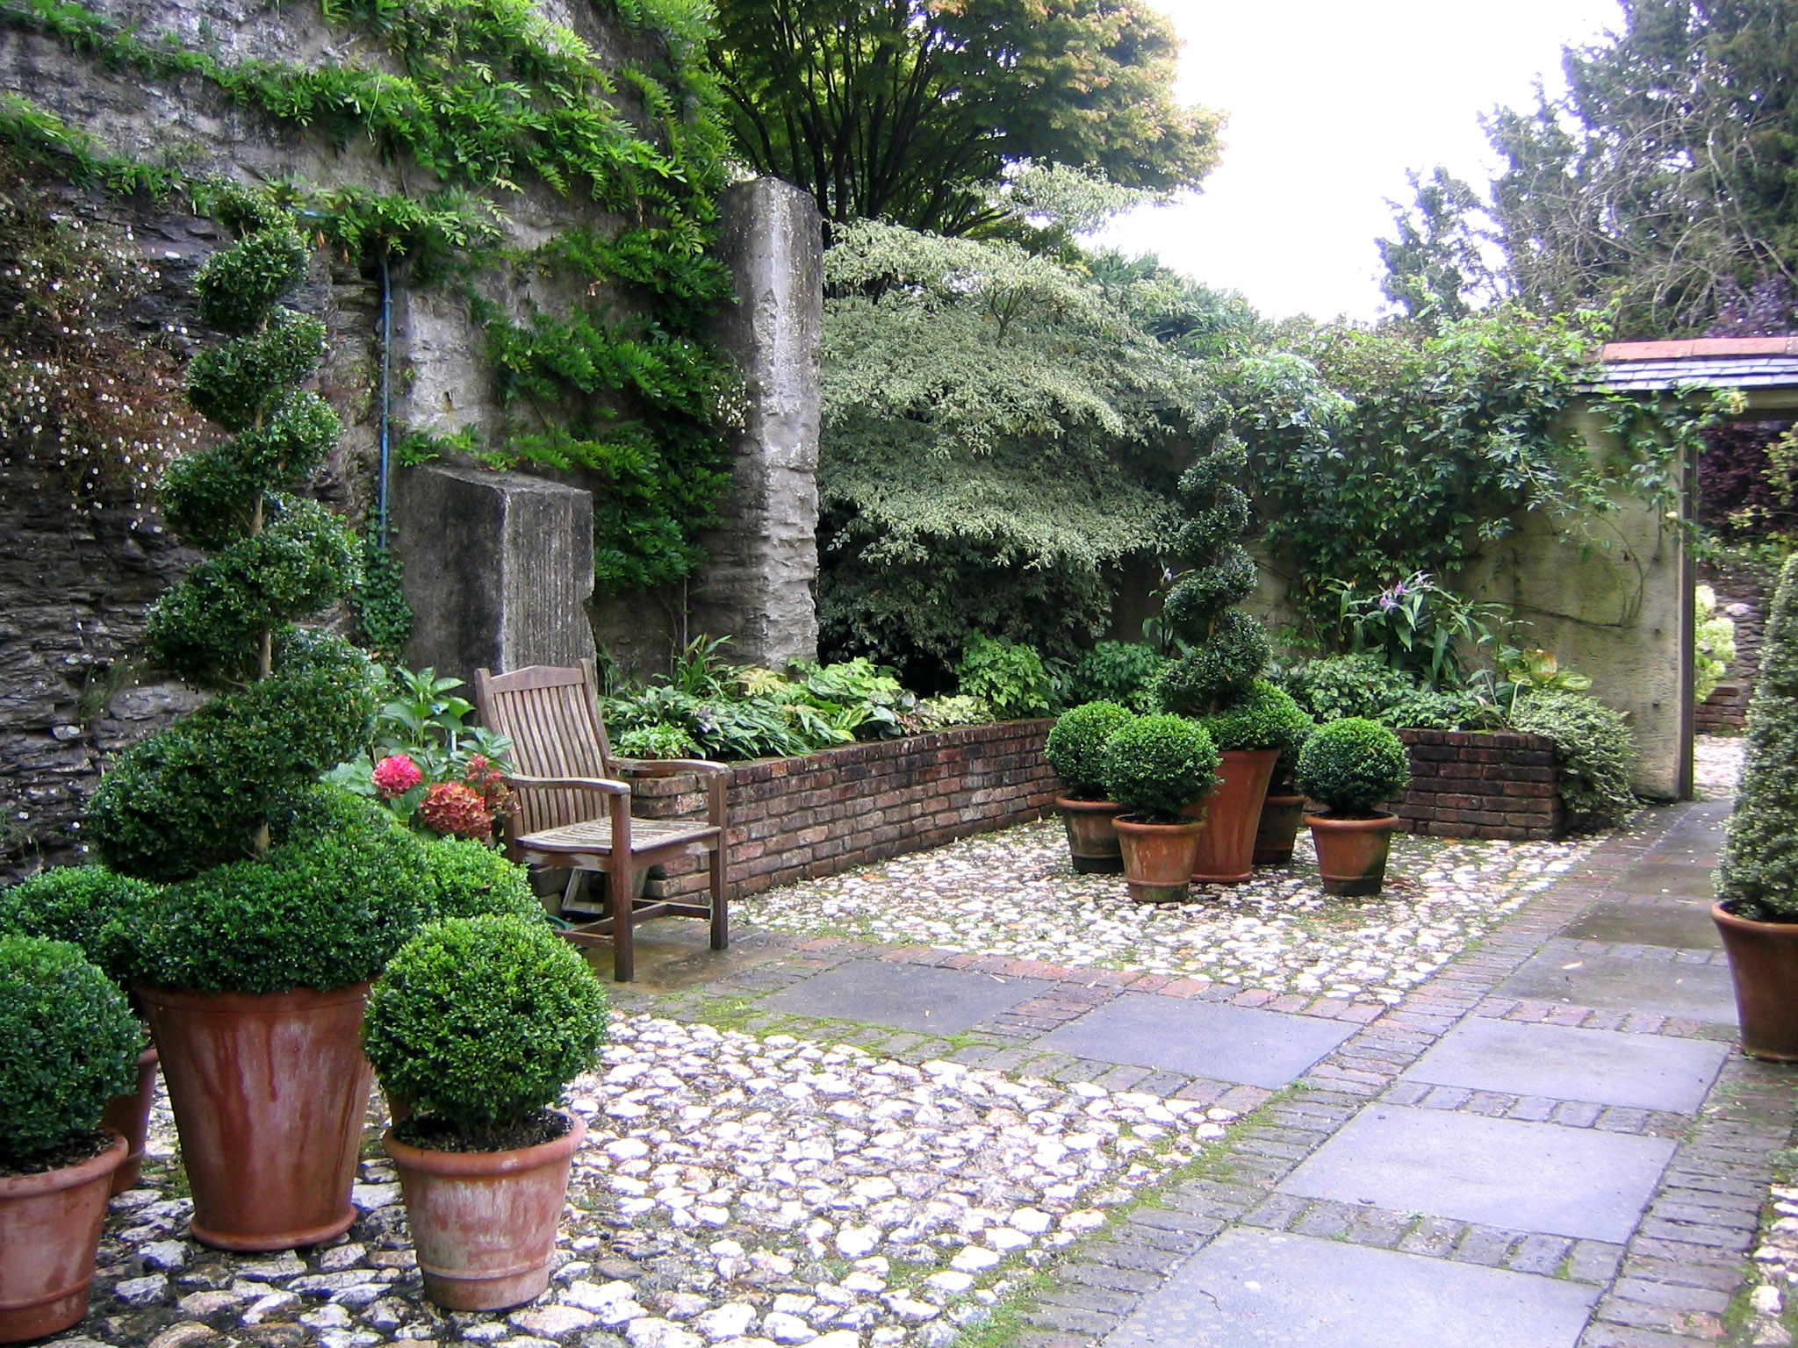
Notes:
Bosvigos Garden

Slide 5
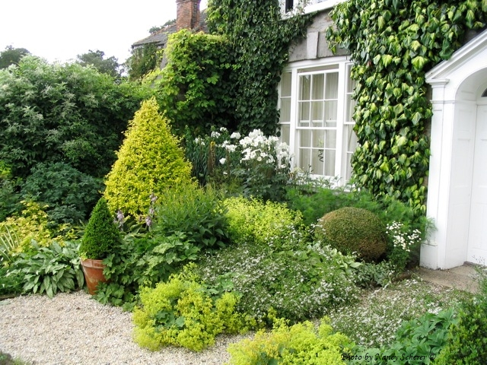
Notes:
Bosvigos Garden

Slide 6
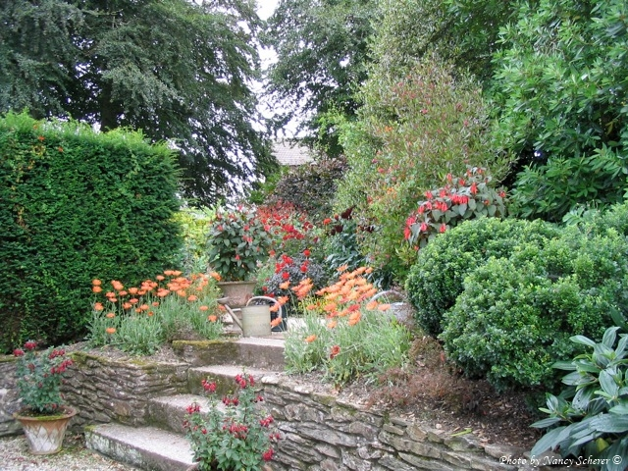
Notes:
Bosvigos Garden

Slide 7
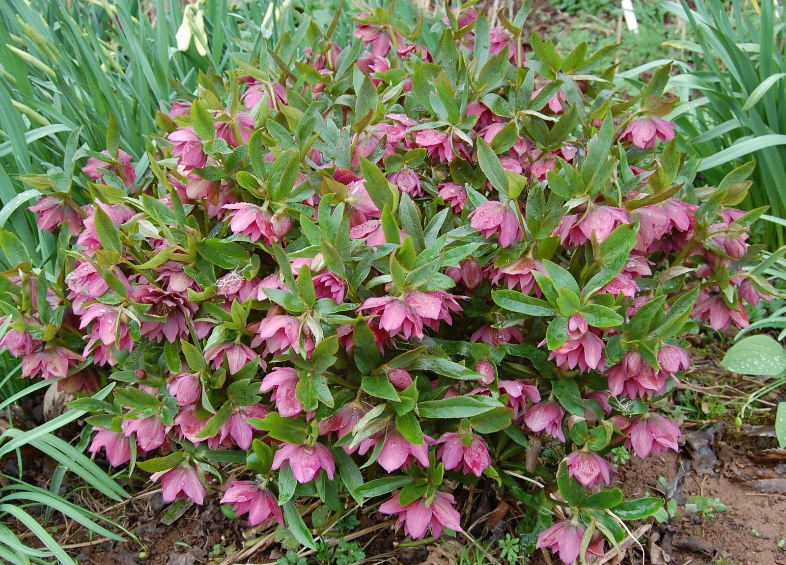
Notes:
Bosvigos Garden.-Helleborus

Slide 8
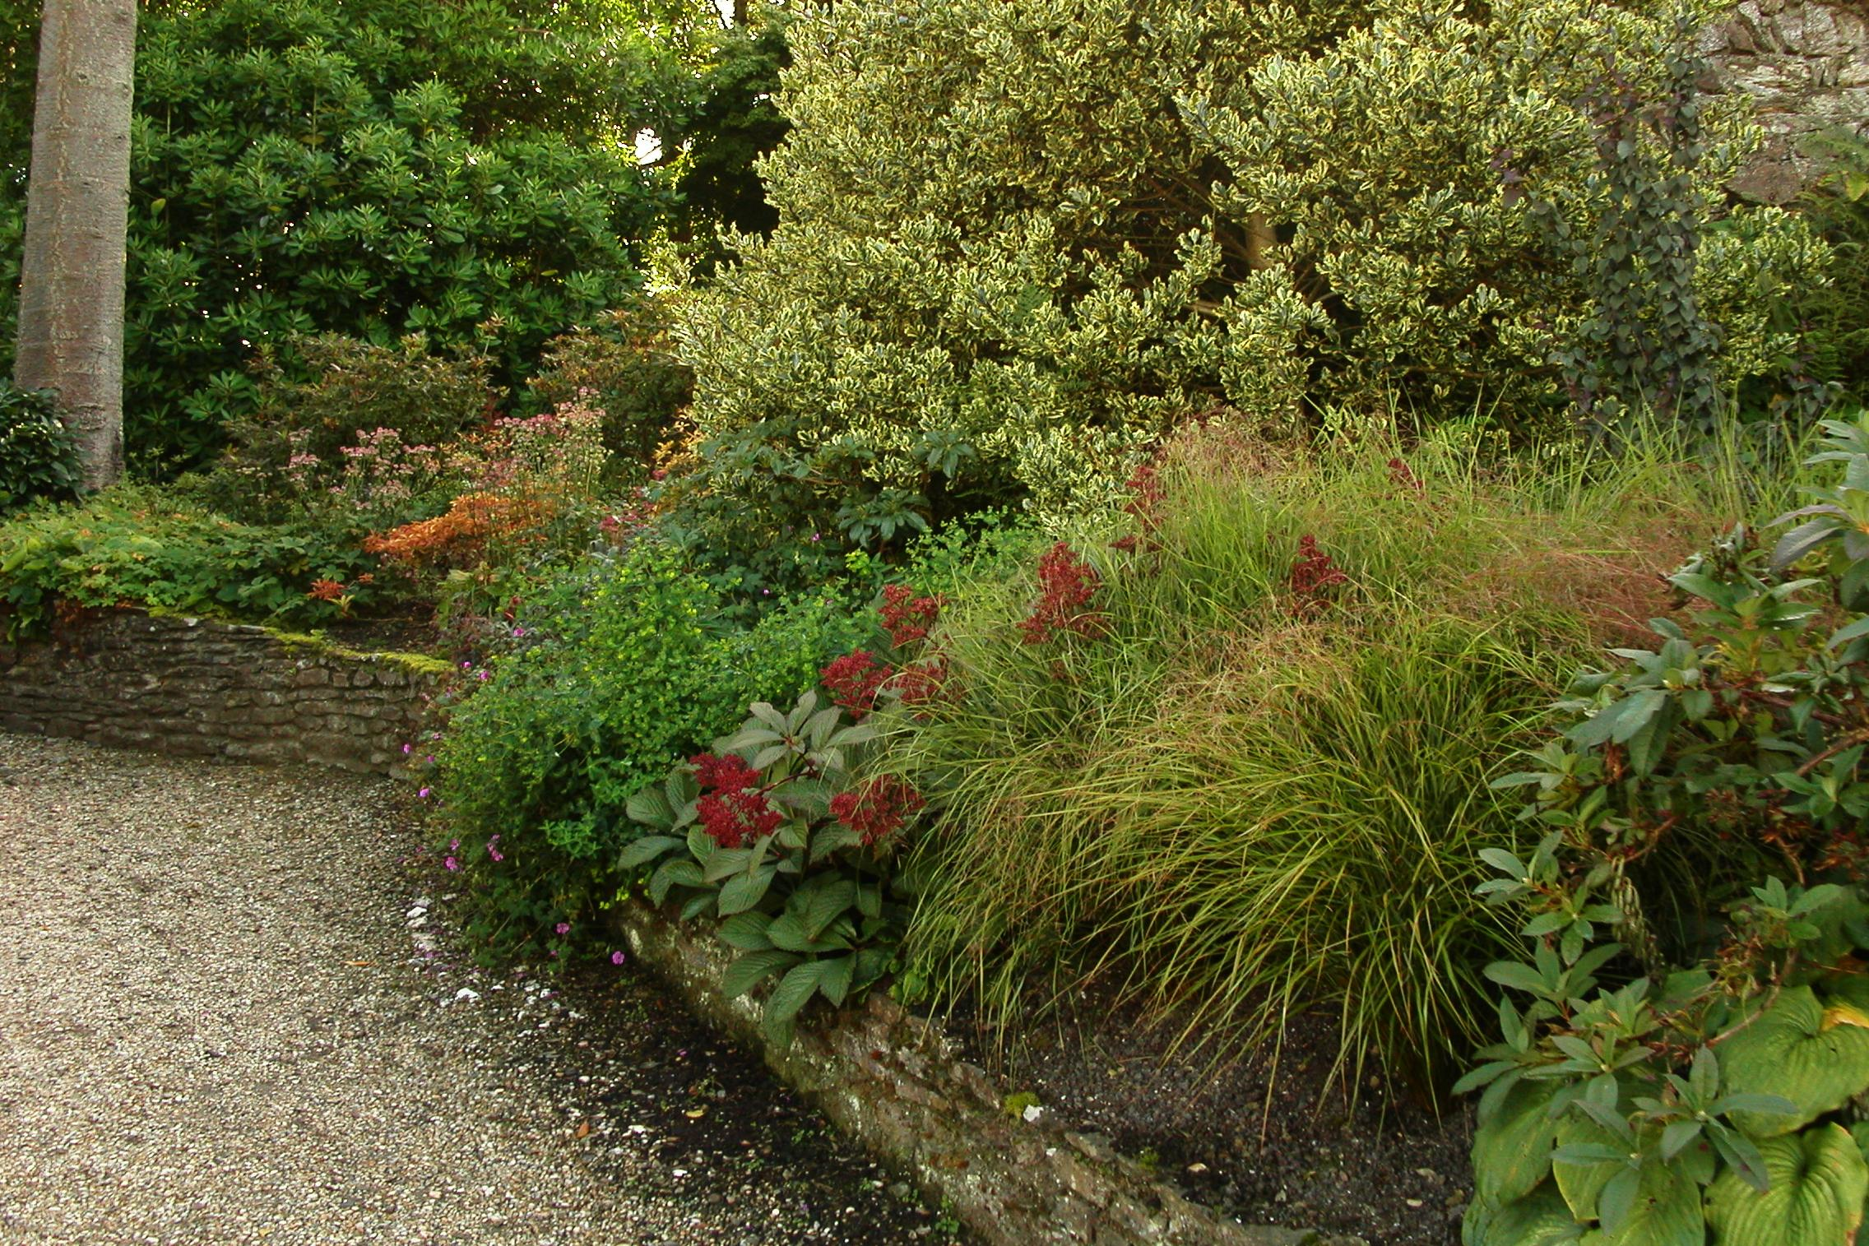
Notes:
Bosvigos Garden.-Clerodendron

Slide 9
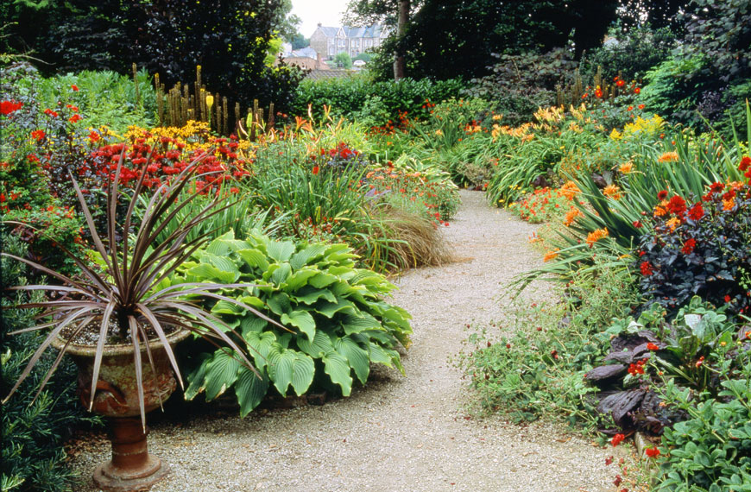
Notes:
Bosvigos Garden

Slide 10
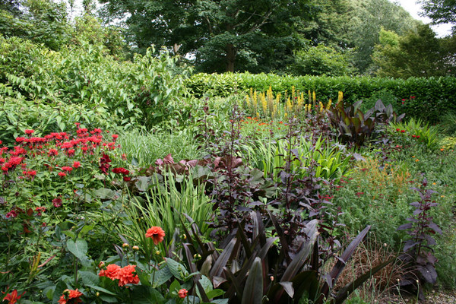
Notes:
Bosvigos Garden

Slide 11
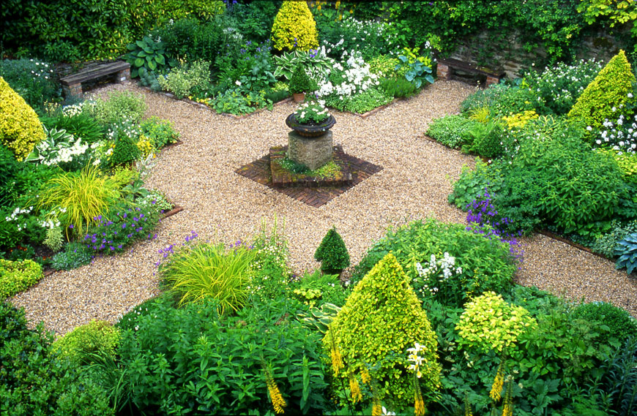
Notes:
Bosvigos Garden

Slide 12
Caerhays Castle
Caerhays Castle es una semi-almenada casa solariega situada a (0,80 km) al sur de San Miguel Caerhays , un pueblo de Cornwall , Inglaterra .
Que se encuentra frente Porthluney Cove en el Canal Inglés
El jardín del castillo alberga la mayor colección de magnolias en Inglaterra y contiene una de las cuatro colecciones nacionales de Magnolia bajo los auspicios del Consejo Nacional para la Conservación de Plantas y Jardines.

Slide 13
En la Edad Media , la casa perteneció a la familia Arundell.
Alrededor de 1379, pasó por matrimonio a la familia Trevanion después de que el matrimonio de Robert Trevanion a Johanna, hija y heredera de Rudolph Arundell de Caerhays.
El jardín del castillo abarca casi (0,49 km 2), atravesada por cuatro rutas con nombre (Ruta Roja Ruta Azul, la Ruta Amarilla, y la Ruta Verde) y navegado por senderos, caminos de hierba, y los pasos.

Slide 14
El jardín es el hogar de 600 variedades de plantas, incluyendo árboles y arbustos, tales como azaleas y camelias .
En 1917, había más de 250 tipos de rododendros El jardín alberga la mayor colección de magnolias en Inglaterra.

Slide 15
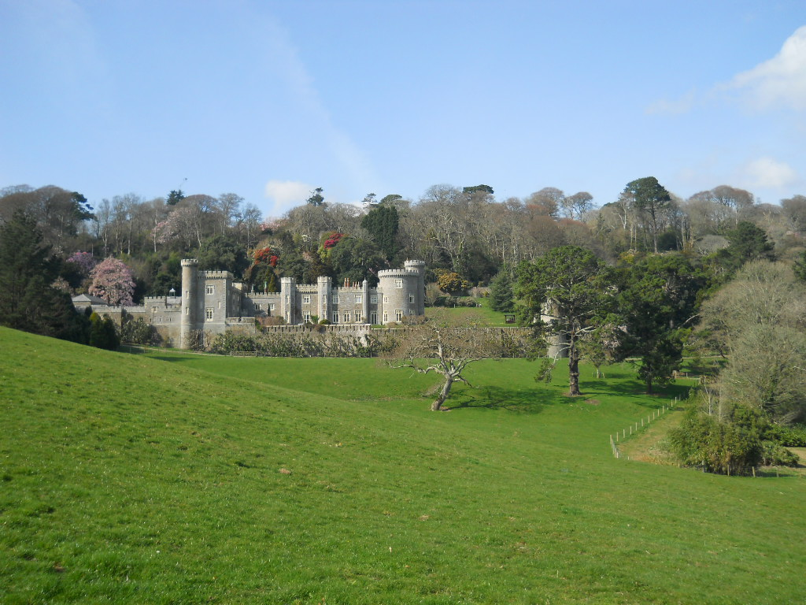
Notes:
Caerhays Castle

Slide 16
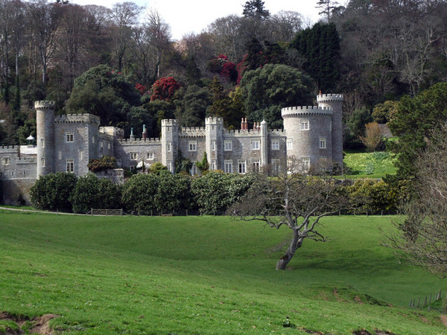
Notes:
Caerhays Castle

Slide 17
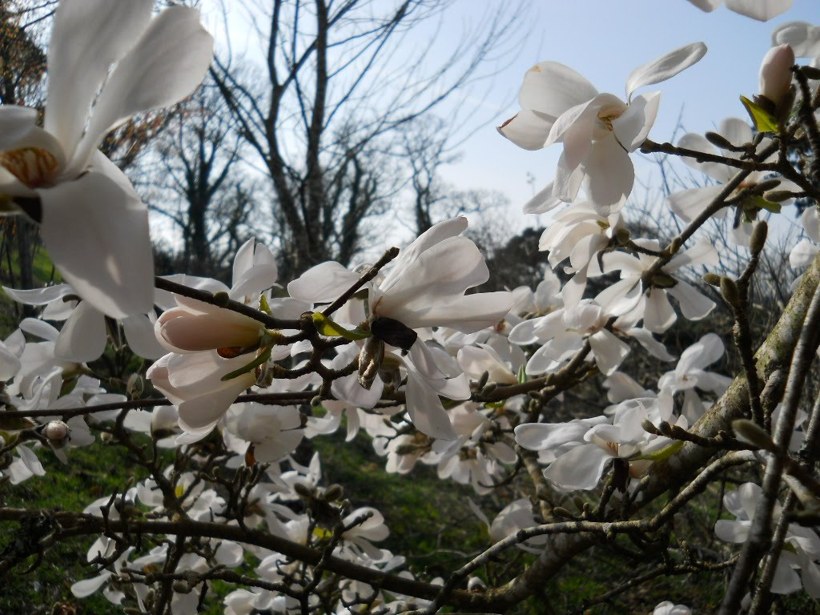
Notes:
Caerhays Castle.-Magnolia

Slide 18
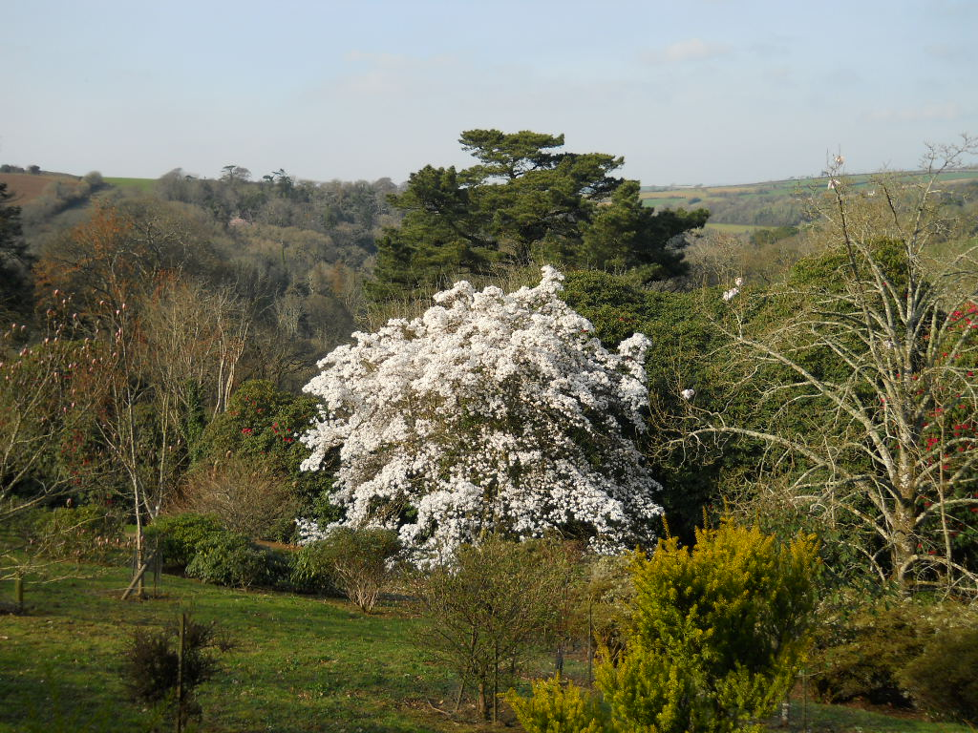
Notes:
Caerhays Castle

Slide 19
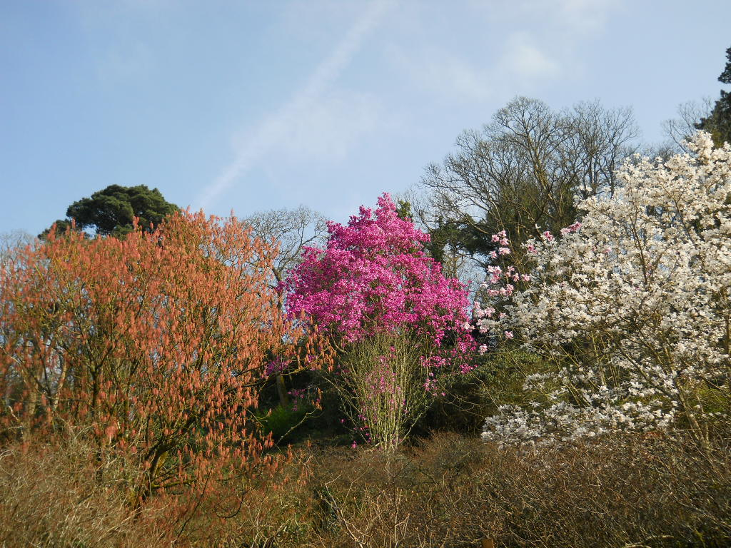
Notes:
Caerhays Castle

Slide 20
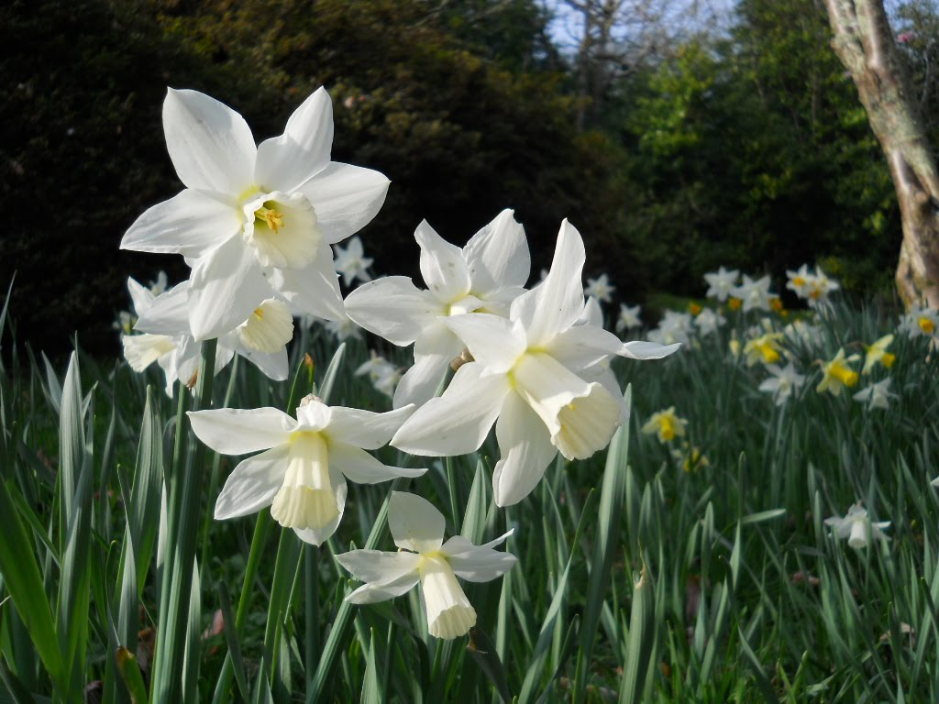
Notes:
Caerhays Castle

Slide 21
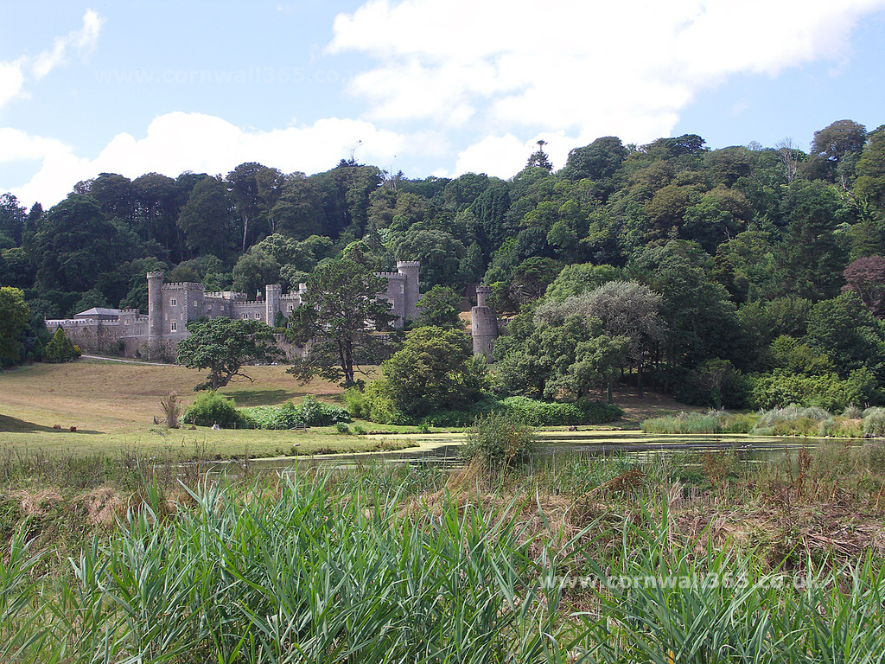
Notes:
Caerhays Castle

Slide 22
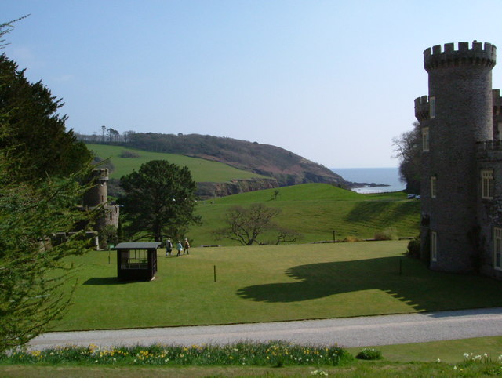
Notes:
Caerhays Castle

Slide 23
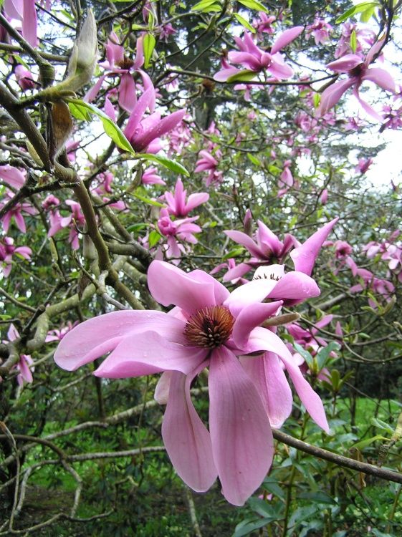
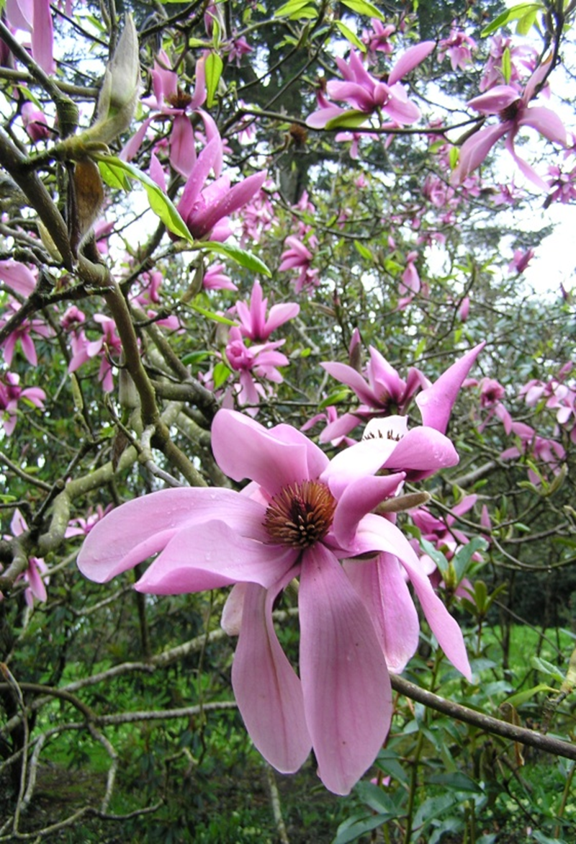
Notes:
Caerhays Castle

Slide 24
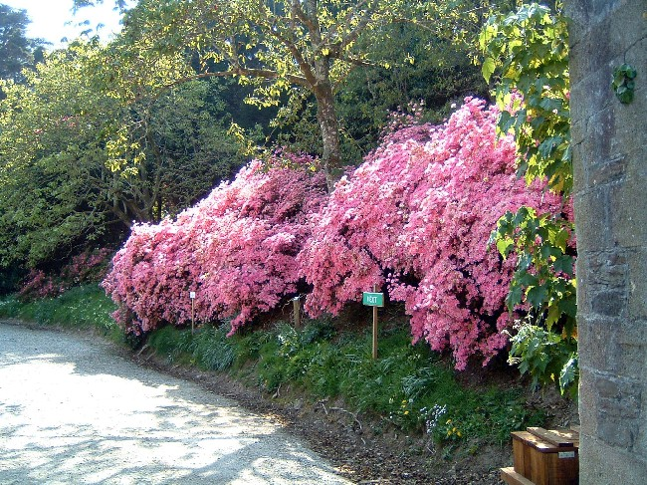
Notes:
Caerhays Castle

Slide 25
Cotehele Gardens
Cotehele, es una casa medieval estilo Tudor ubicada en la parroquia de Calstock , Cornwall , Inglaterra , Reino Unido
En Cornish el topónimo es Koesheyl (el arroyo en el bosque tal vez).
Probablemente de origen alrededor del año 1300, las principales fases de la construcción parecen haber sido por Sir Richard Edgcumbe 1485-89 y su hijo, Sir Piers Edgcumbe, 1489 a 1520.
Esta casa es una de las menos alteradas de las casas con entramado en el Reino Unido

Slide 26
Las dependencias incluyen un palomar de piedra en un notable estado de conservación.
Durante siglos, una casa de la familia Edgcumbe , la casa y los bienes están ahora bajo el cuidado del National Trust .
Los terrenos se extienden hacia abajo a un muelle en el río Tamar , donde hay un puesto de avanzada del Museo Marítimo Nacional .
Los jardines y parques se enumeran como grado II * en el Registro de Parques y Jardines de especial interés histórico en Inglaterra.

Slide 27
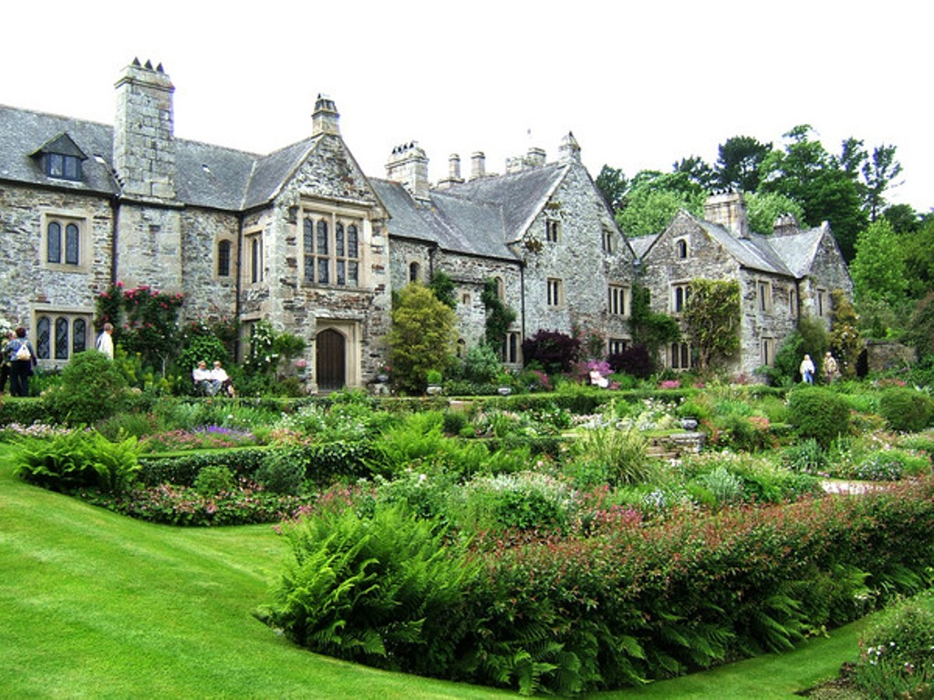
Notes:
Cotehele Gardens

Slide 28
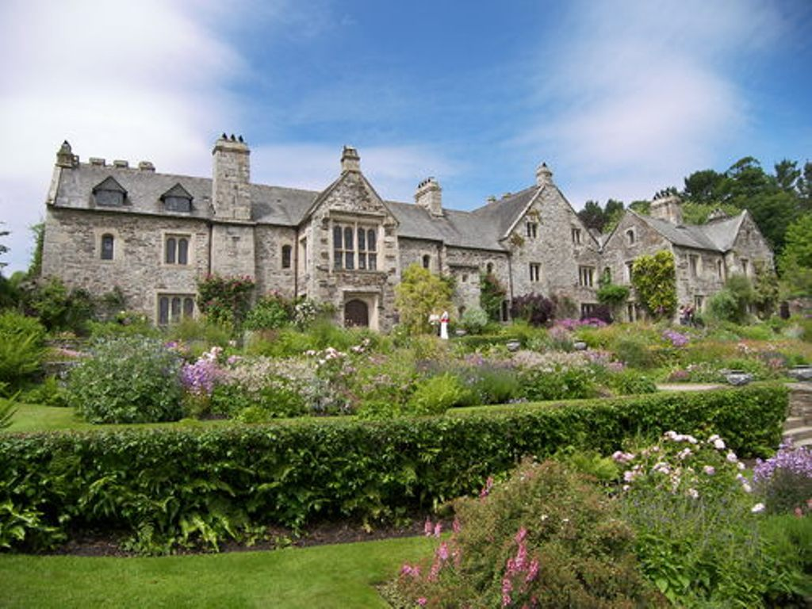
Notes:
Cotehele Gardens

Slide 29
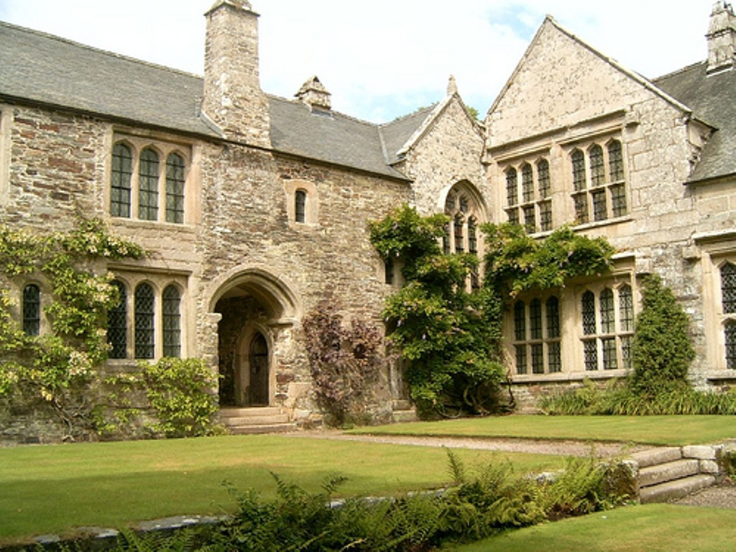
Notes:
Cotehele Gardens

Slide 30
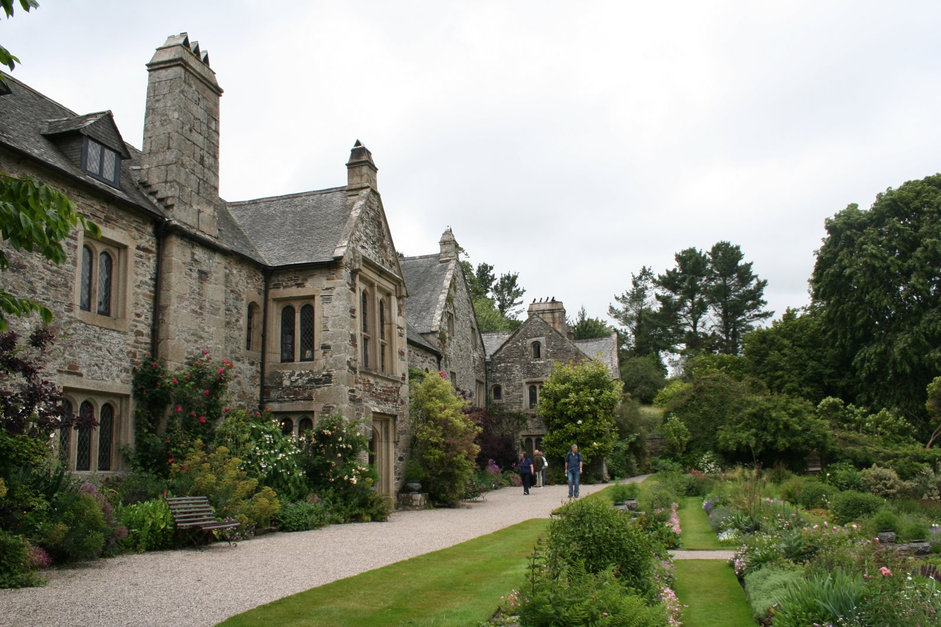
Notes:
Cotehele Gardens

Slide 31
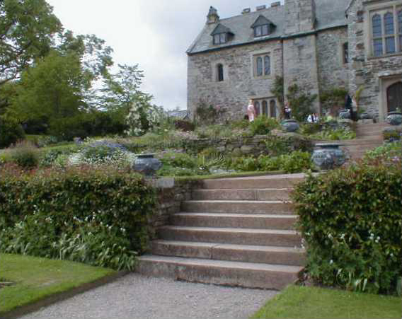
Notes:
Cotehele Gardens

Slide 32
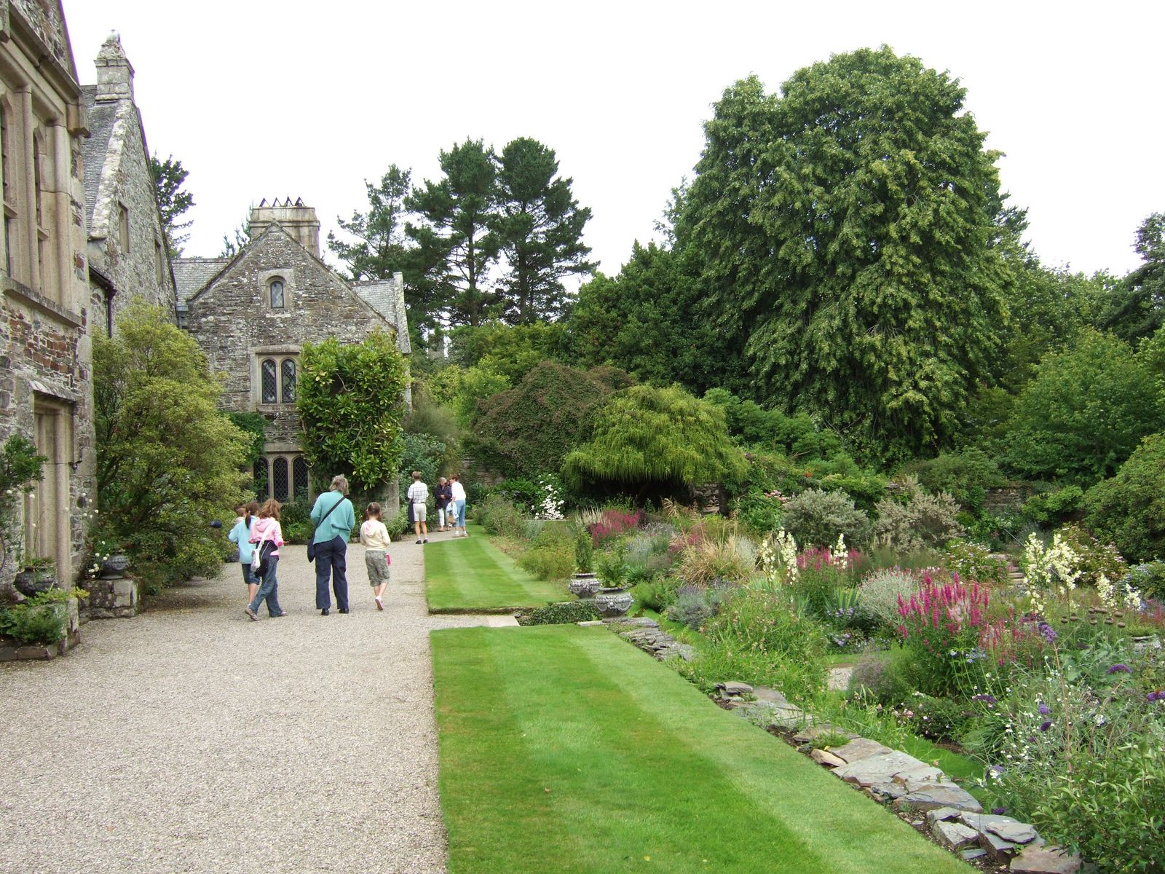
Notes:
Cotehele Gardens

Slide 33
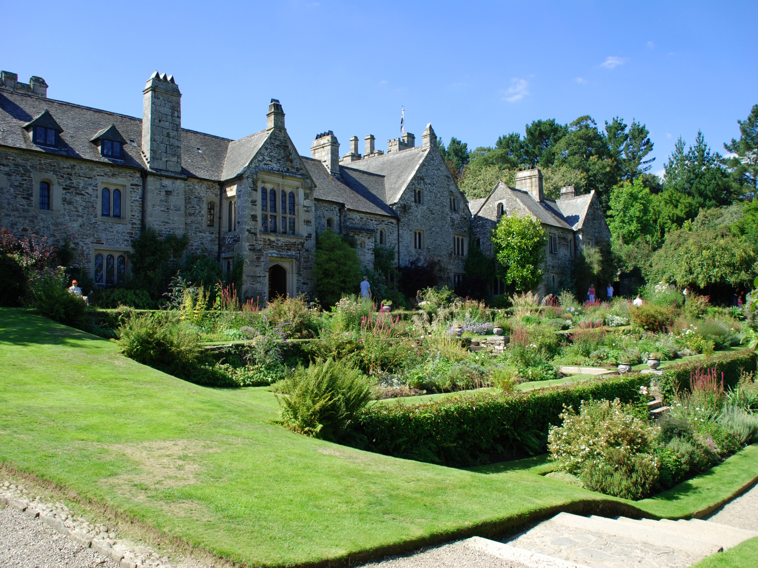
Notes:
Cotehele Gardens

Slide 34
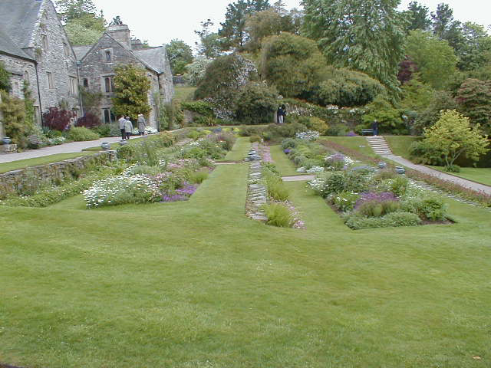
Notes:
Cotehele Gardens

Slide 35
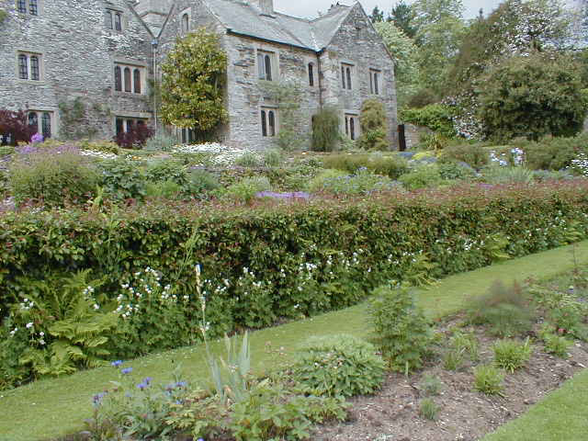
Notes:
Cotehele Gardens

Slide 36
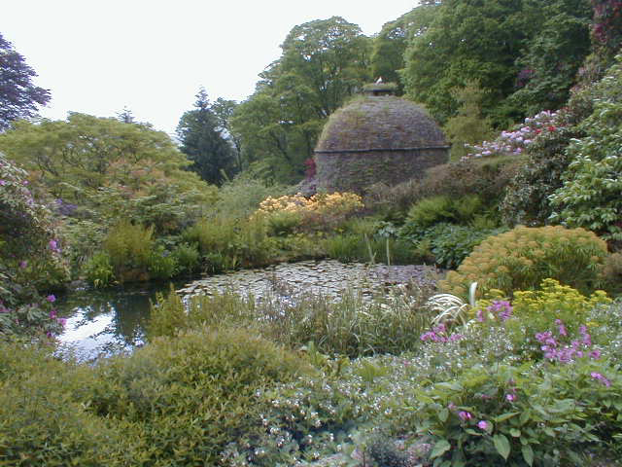
Notes:
Cotehele Gardens

Slide 37
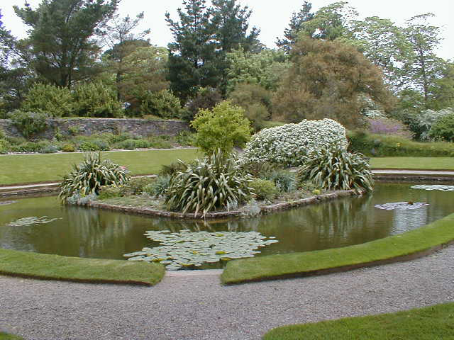
Notes:
Cotehele Gardens

Slide 38
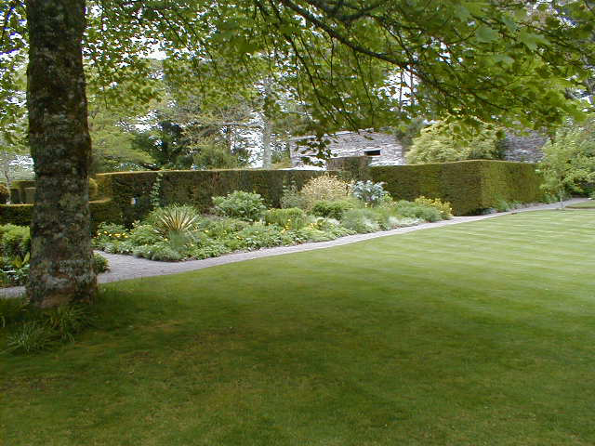
Notes:
Cotehele Gardens

Slide 39
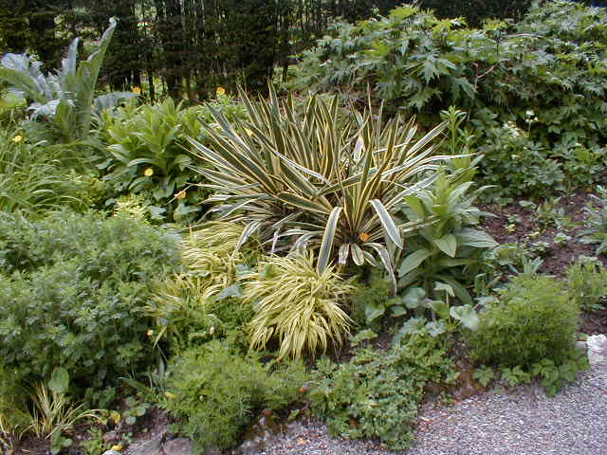
Notes:
Cotehele Gardens

Slide 40
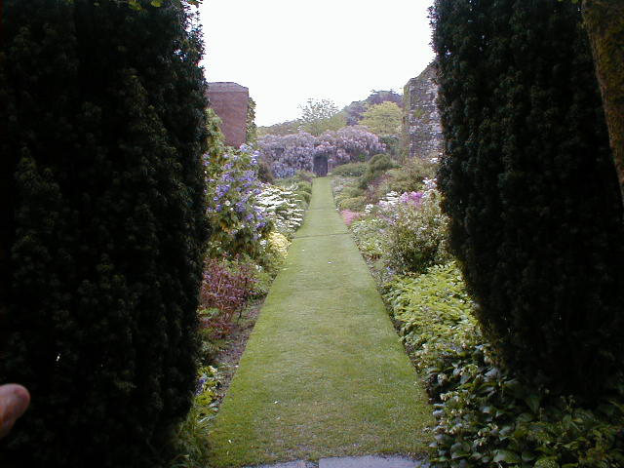
Notes:
Cotehele Gardens

Slide 41
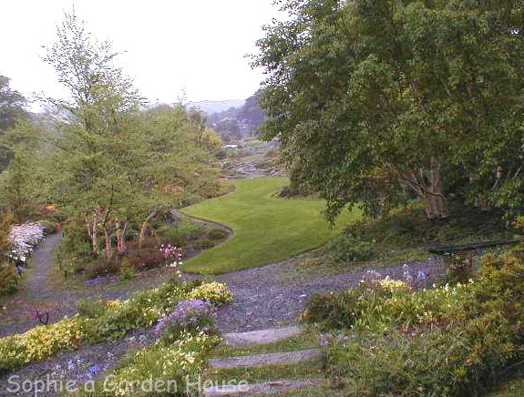
Notes:
Cotehele Gardens

Slide 42
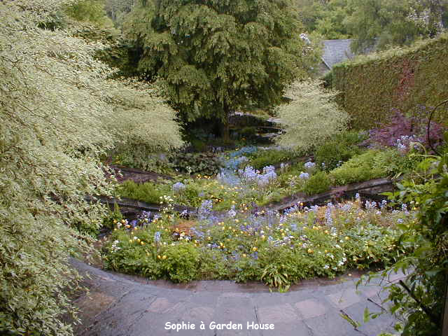
Notes:
Cotehele Gardens

Slide 43
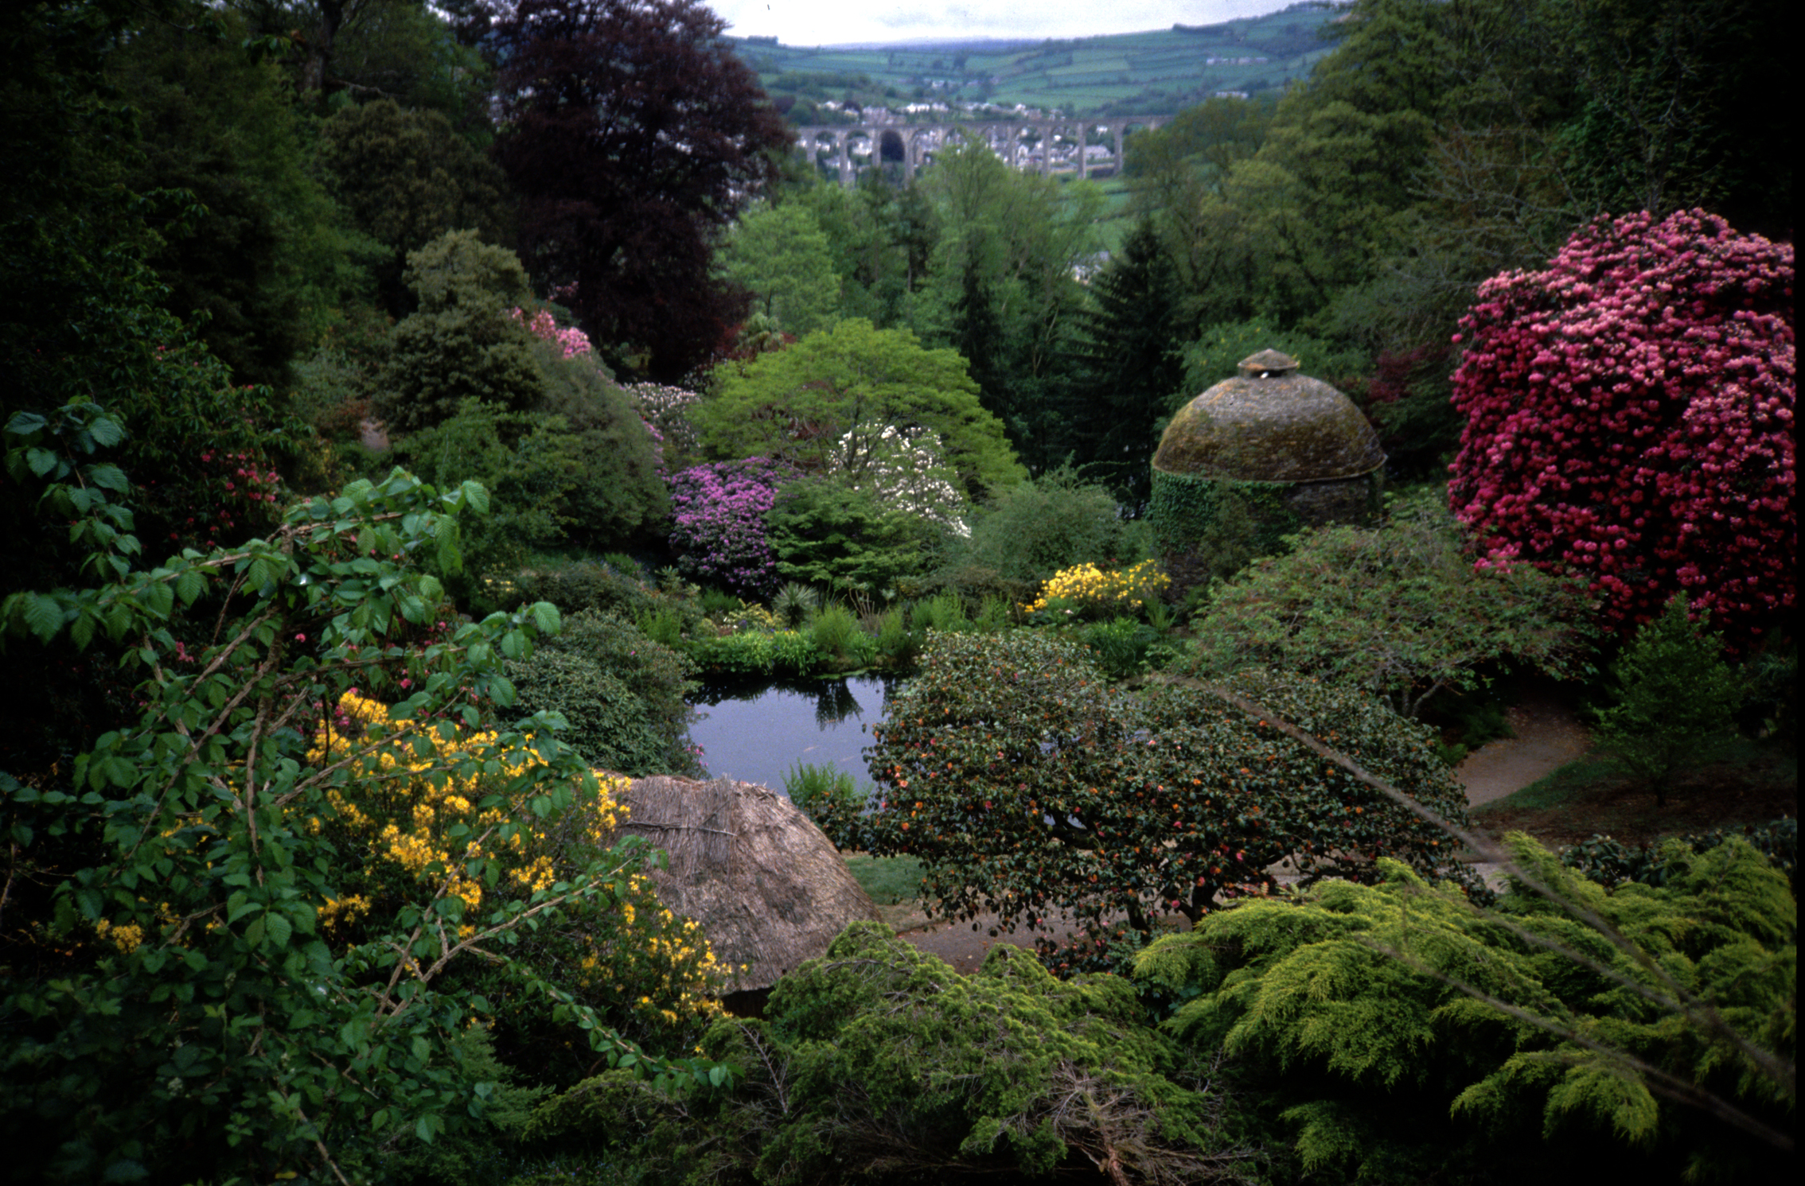
Notes:
Cotehele Gardens

Slide 44
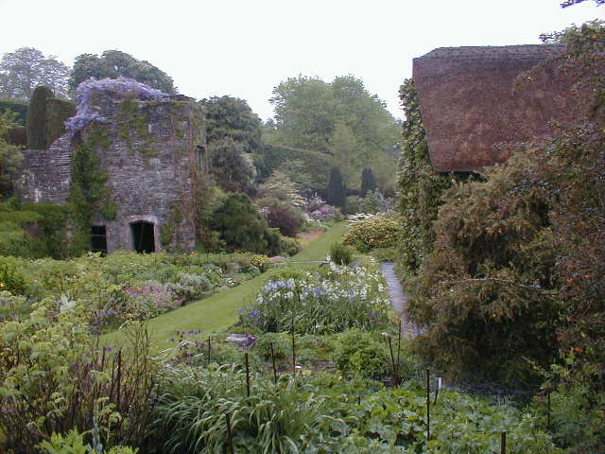
Notes:
Cotehele Gardens

Slide 45
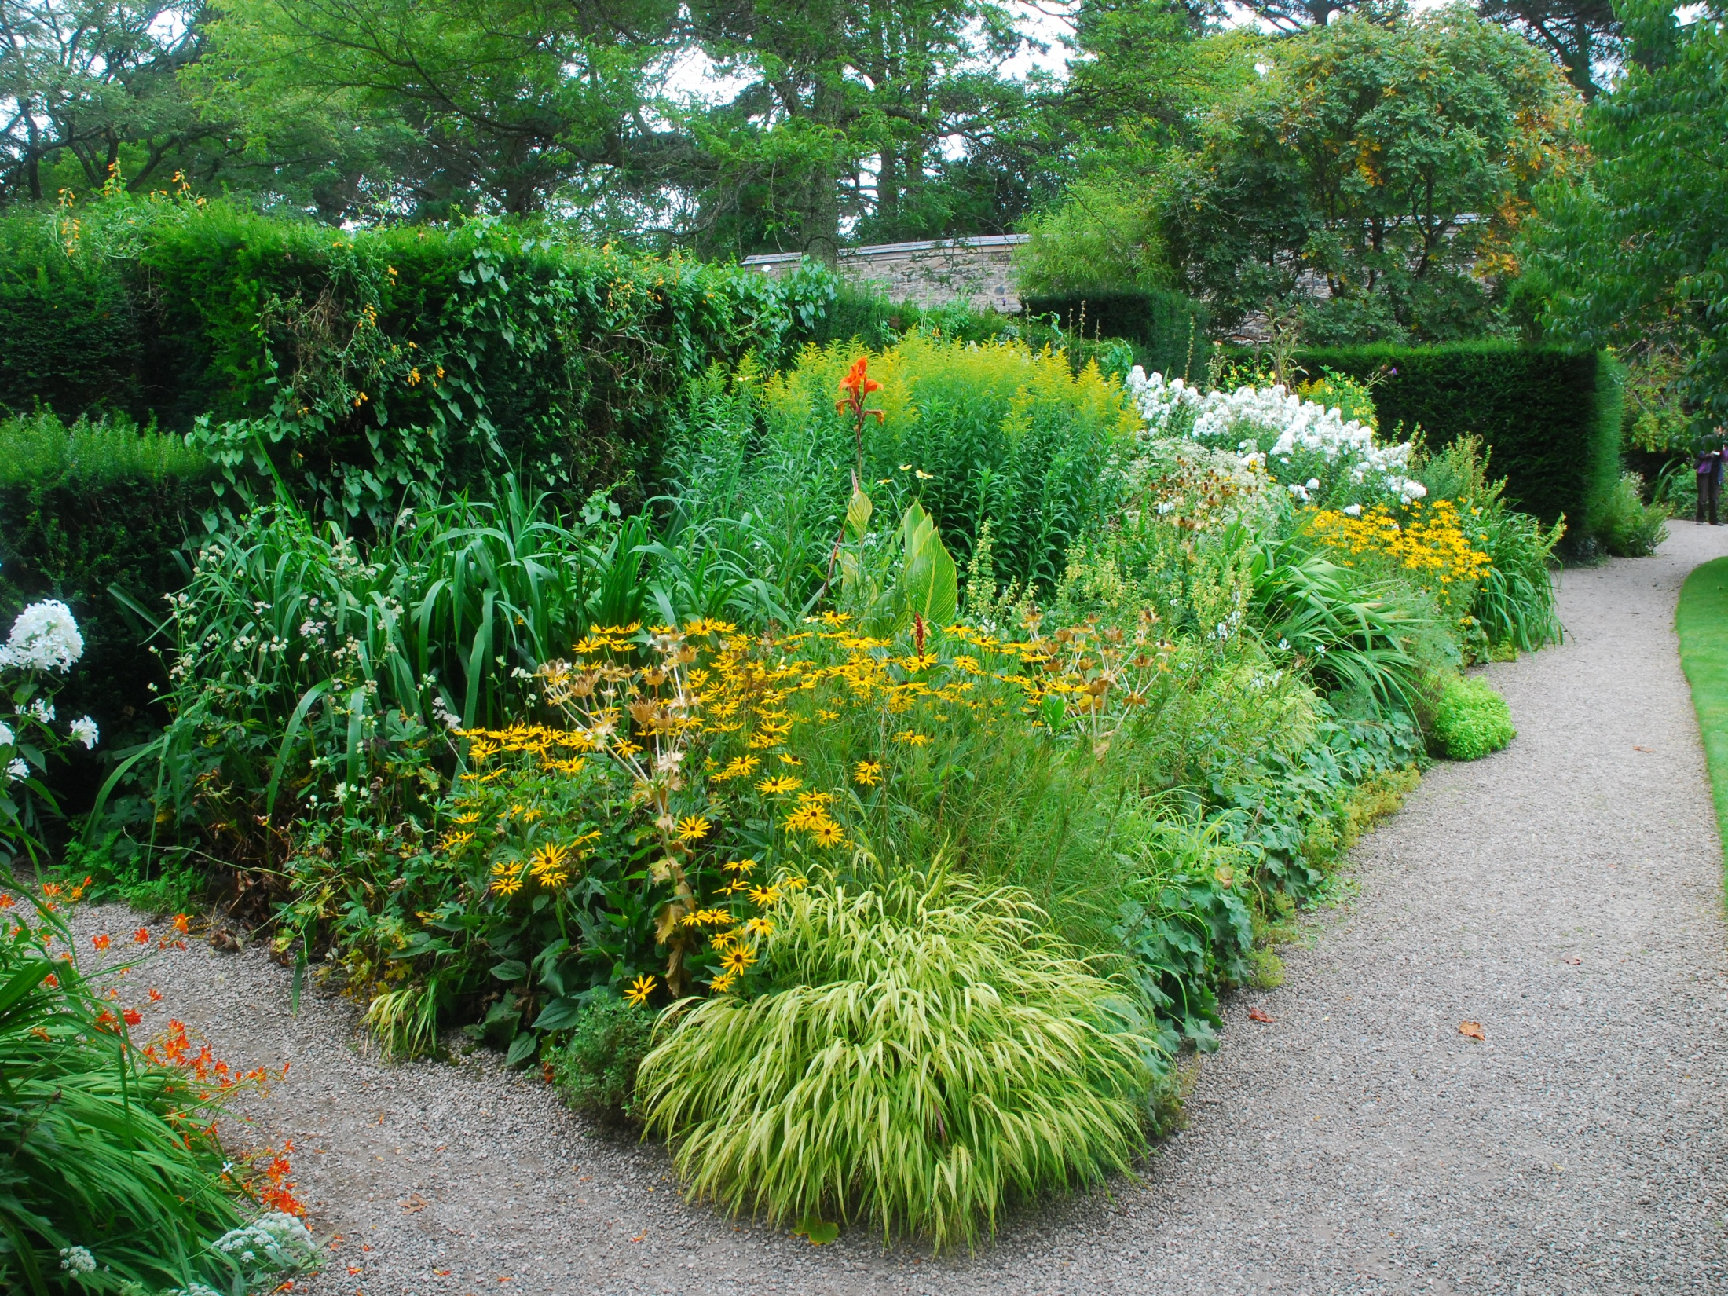
Notes:
Cotehele Gardens

Slide 46
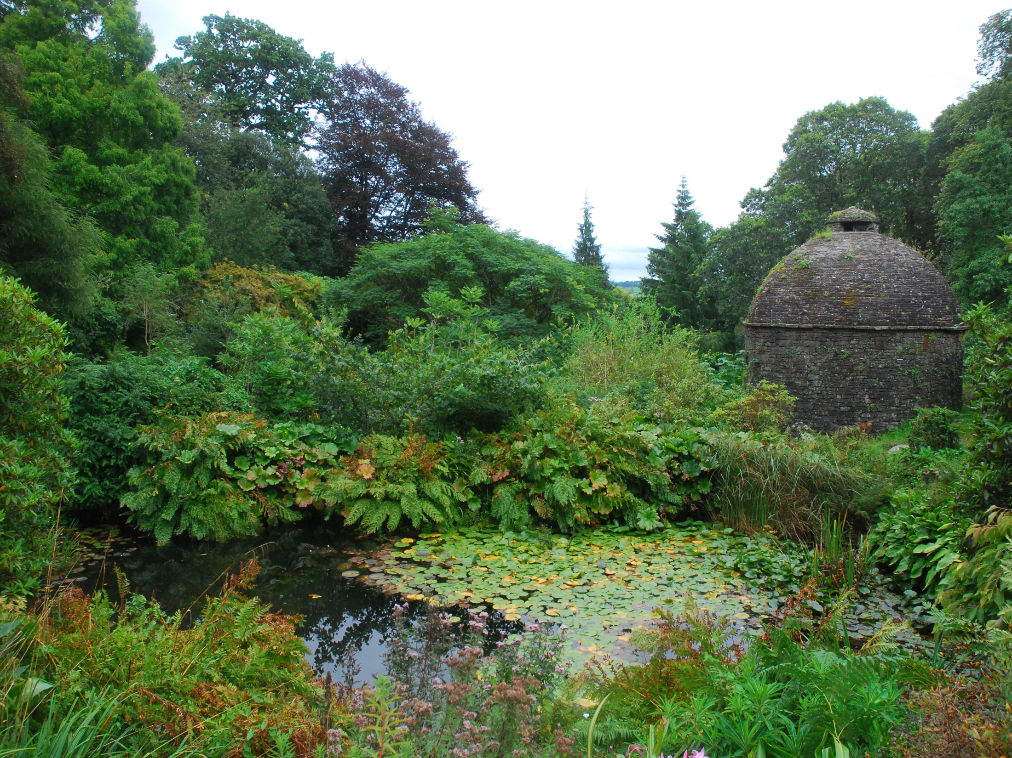
Notes:
Cotehele Gardens

Slide 47
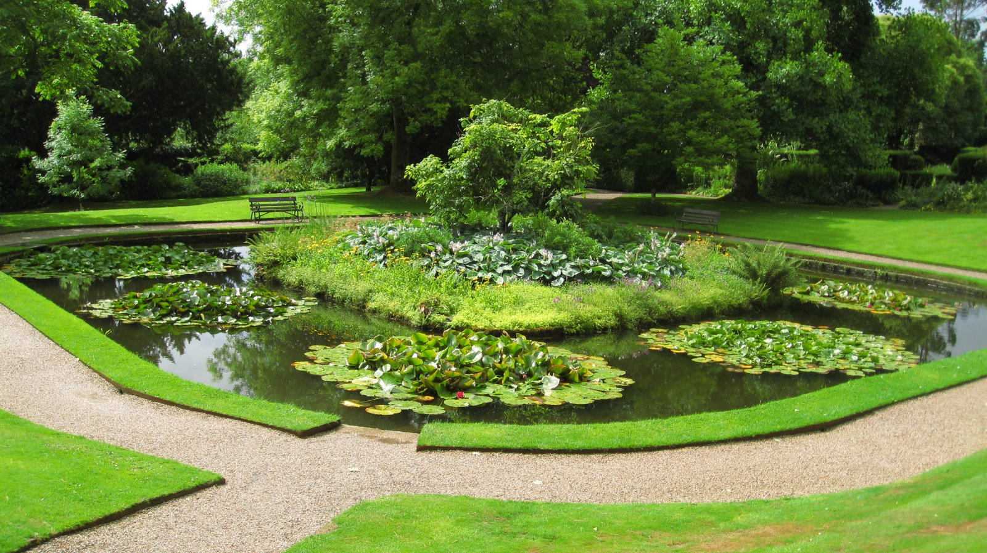
Notes:
Cotehele Gardens

Slide 48
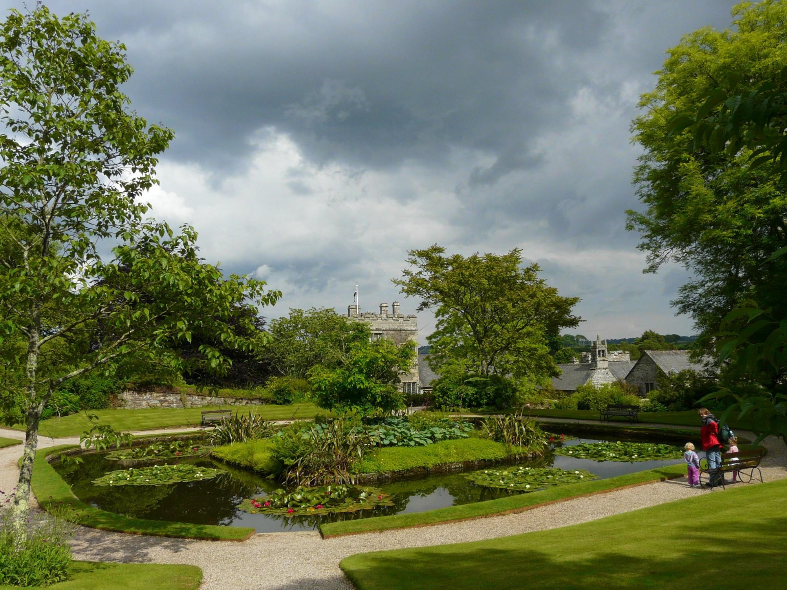
Notes:
Cotehele Gardens

Slide 49
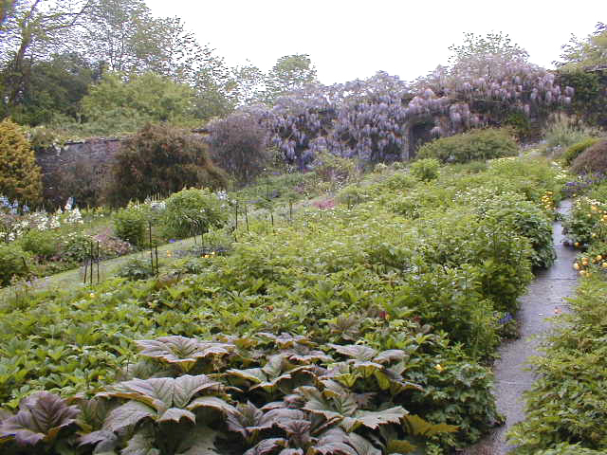
Notes:
Cotehele Gardens

Slide 50
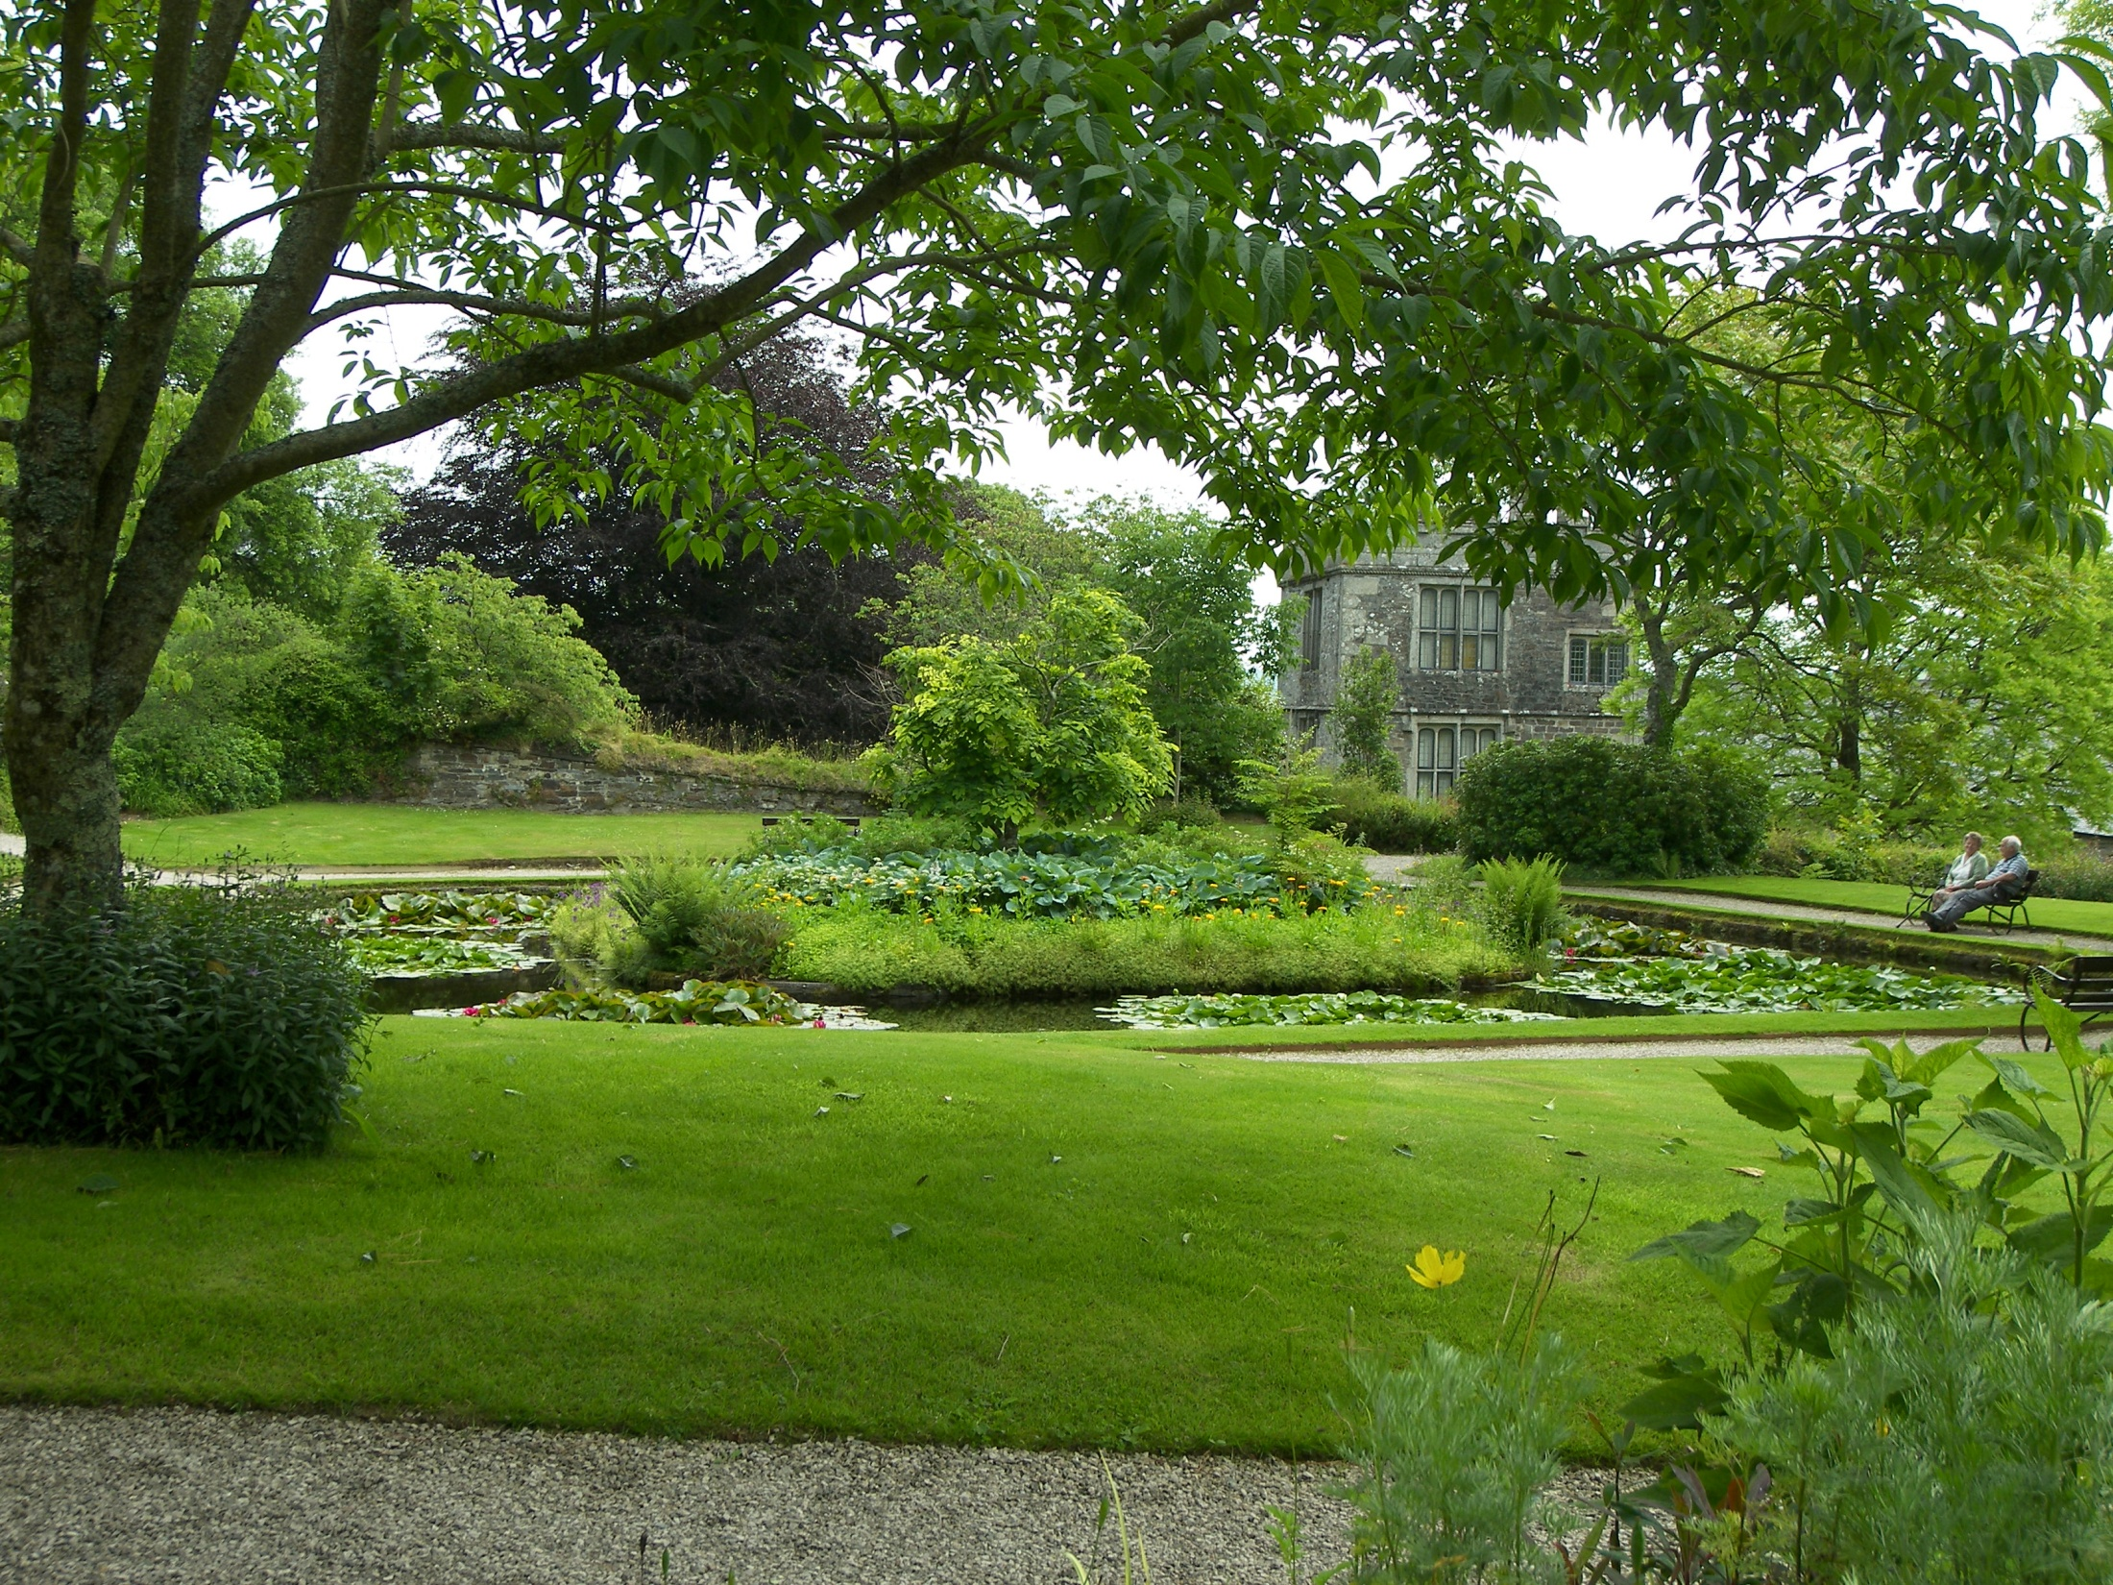
Notes:
Cotehele Gardens

Slide 51
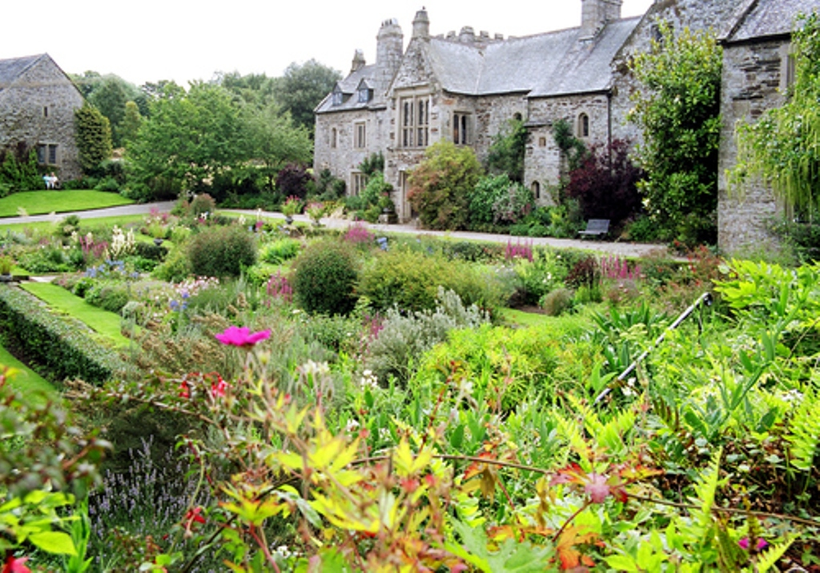
Notes:
Cotehele Gardens

Slide 52
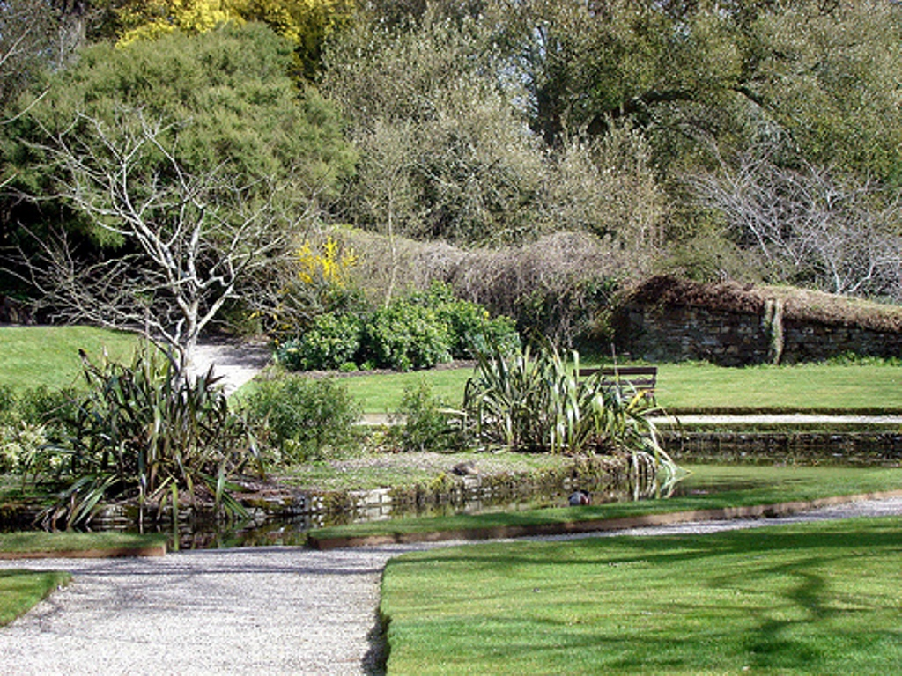
Notes:
Cotehele Gardens

Slide 53
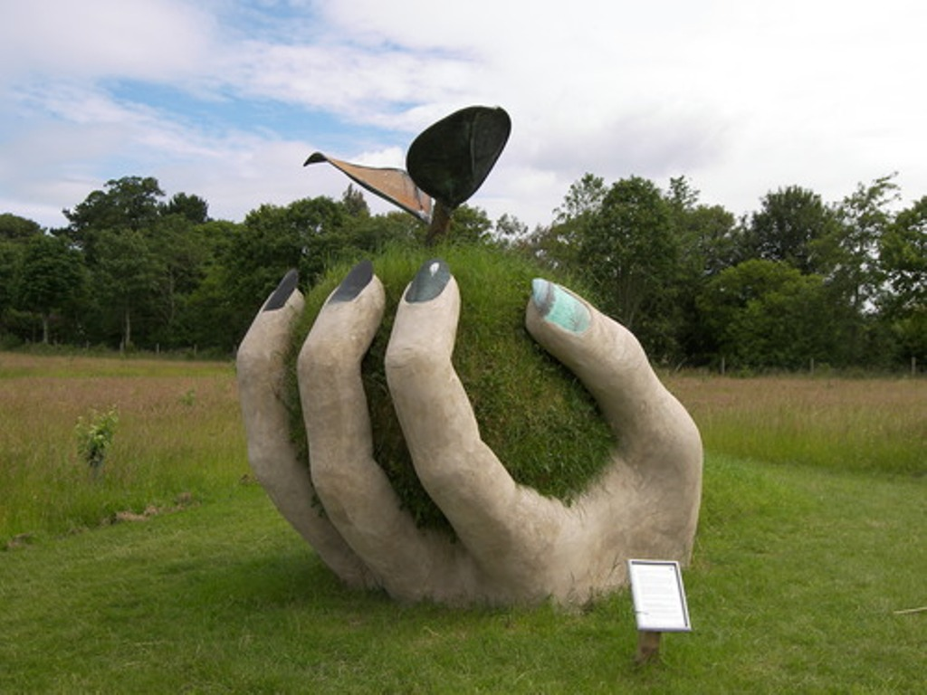
Notes:
Cotehele Gardens

Slide 54
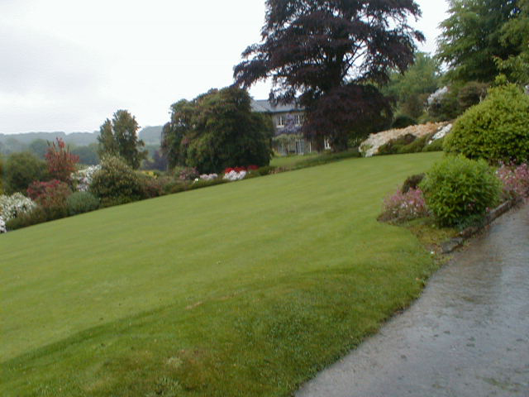
Notes:
Cotehele Gardens

Slide 55
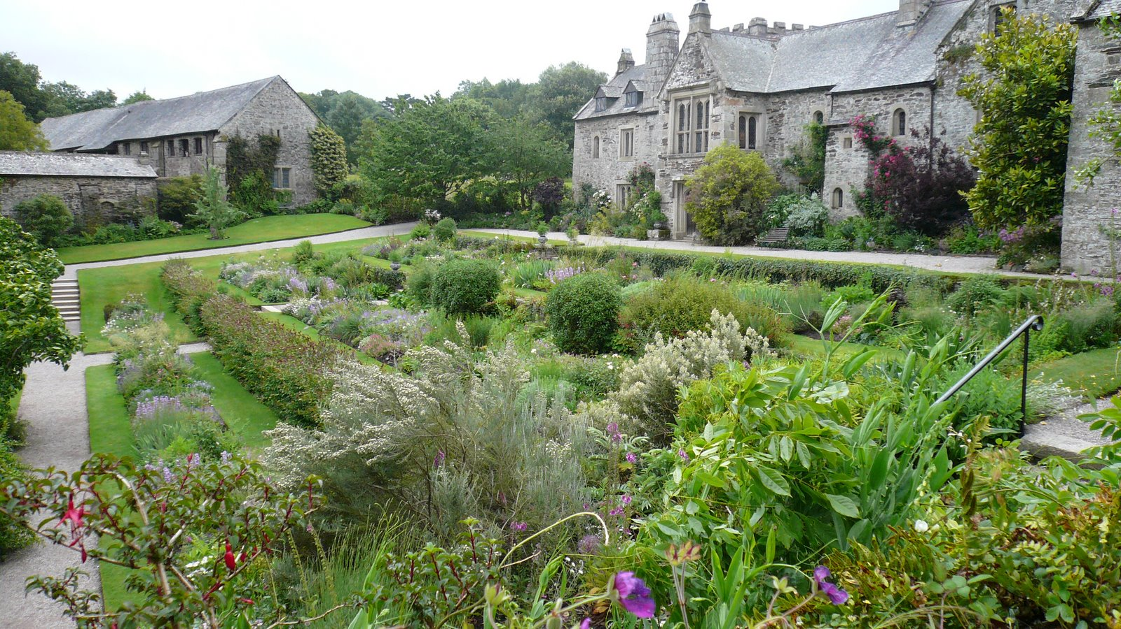
Notes:
Cotehele Gardens

Slide 56
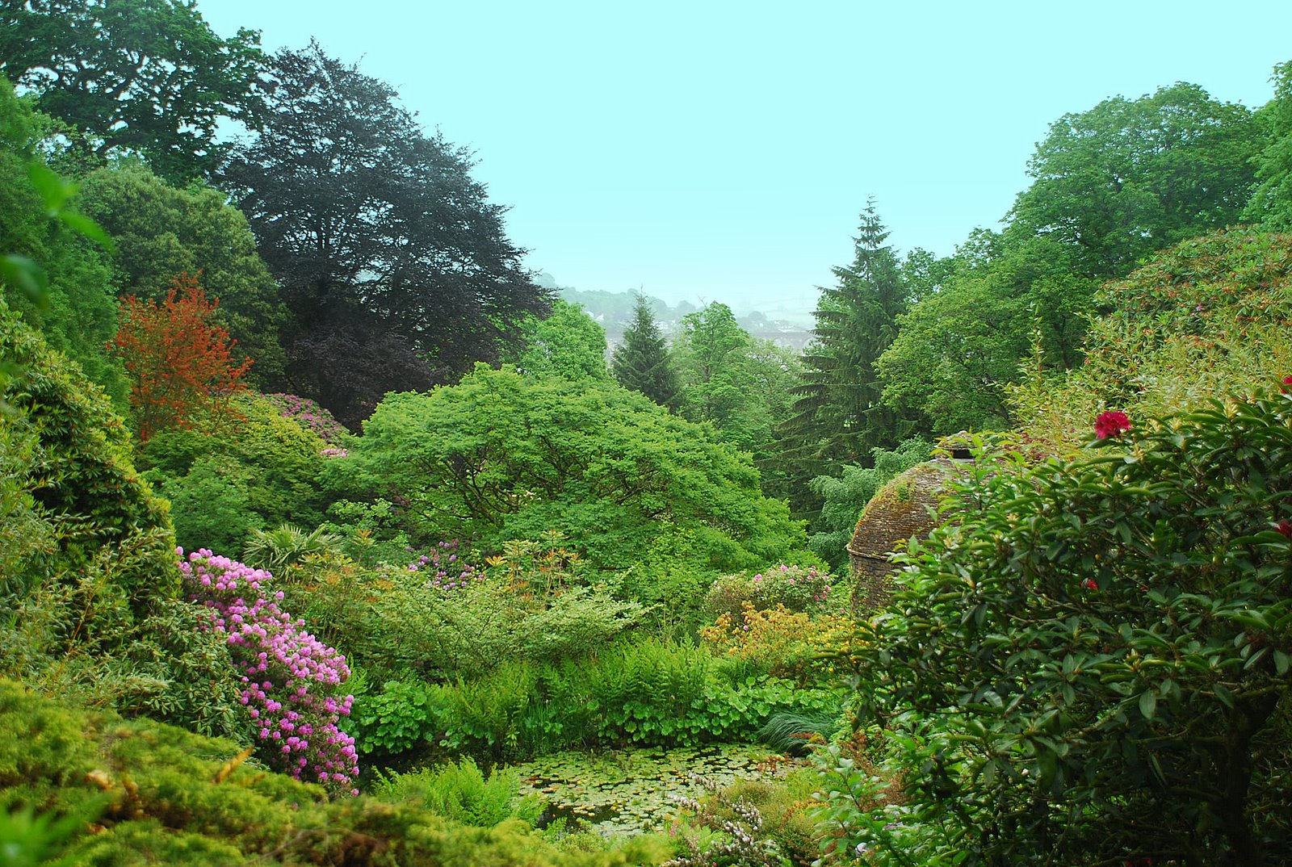

Slide 57
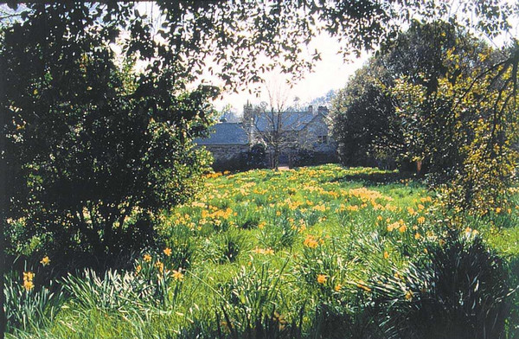

Slide 58


Slide 59

Notes:
Cotehele Gardens

Slide 60
Eden Project
El Proyecto Edén es una atracción turística de Cornwall en el Reino Unido , incluyendo el más grande del mundo de efecto invernadero .
Dentro de los artificiales biomas hay plantas que se recogen en todo el mundo.
El proyecto está ubicado en una recuperada cantera de caolinita , ubicada a 2 kilómetros de la ciudad de St Blazey y 5 kilómetros de la mayor ciudad de St Austell , Cornwall.
El complejo está dominado por dos grandes recintos que consta de las cúpulas contiguas que albergan miles de plantas de especies y cada caja unidad emula un bioma natural.

Slide 61
Los domos formados por cientos de hexagonales y pentagonales, las células infladas de plástico con el apoyo de marcos de acero.
La primera cúpula emula un medio ambiente tropical , y la segunda una de ambiente Mediterráneo.
El proyecto fue concebido por Tim Smit y diseñado por el arquitecto Nicholas Grimshaw y la firma de ingeniería Anthony Hunt & Associates (ahora parte de Sinclair Knight Merz ).
Davis Langdon llevó a cabo la gestión de proyectos, Sir Robert McAlpine y Alfred McAlpine fue la construcción y MERO ha diseñado y construido los biomas.

Slide 62
Consultores Uso de la Tierra llevaron el plan maestro y diseño del paisaje.
El proyecto se tardo dos años y medio para construir y se abrió al público el 17 de marzo de 2001.
El bioma tropical , cubre 1,56 hectáreas y mide 55 metros de alto, 100 metros de ancho y 200 metros de largo.
Se utiliza para planta tropicales , tales como frutos del plátano, árboles, café , caucho y el gigante de bambú , y se mantiene a una temperatura tropical y el nivel de humedad.

Slide 63
El bioma Mediterráneo cubre 0.654 hectáreas y mide 35 metros de alto, 65 metros de ancho y 135 metros de largo.
Alberga plantas, tales como olivos y viñedos y varias esculturas.
El bioma del exterior (que no está cubierto) representa a las regiones templadas del mundo, con plantas como el té , lavanda , lúpulo , cáñamo y girasol .
La estructura hexagonal mirando desde el interior
Los biomas cubiertos se construyen con un tubular de acero (hex-tri-hex) con paneles de revestimiento exterior en su mayoría .

Slide 64
El vidrio se evitó debido a su peso y los peligros potenciales. Los paneles de revestimiento están creados a partir de varias capas delgadas de UV transparente ETFE película , que se cierran en torno a su perímetro y se infla para crear un gran colchón.
El cojín resultante actúa como una manta térmica para la estructura.
El material ETFE es resistente a la mayoría de las manchas, que simplemente lavar en la lluvia. Si es necesario, la limpieza puede ser realizada por abseilers .

Slide 65
Aunque el ETFE es susceptible a los pinchazos, estos pueden ser fácilmente corregidos con cinta ETFE.
La estructura está completamente asentada sobre sí misma, sin apoyos internos, y toma la forma de una estructura geodésica..
Los paneles varían en tamaño de hasta 9 metros de ancho, con la más grande en la parte superior de la estructura.
La tecnología ETFE fue suministrado e instalado por la firma vectorial Foiltec , que también es responsable para el mantenimiento continuo de la vaina.

Slide 66
La primera parte del Proyecto Edén, en el centro de visitantes, abrió sus puertas al público en mayo de 2000. El sitio completo abrió el 17 de marzo de 2001.
El proyecto fue sede del concierto "Africa Calling" del Live 8 serie de conciertos el 2 de julio de 2005.
También fue utilizado como lugar de rodaje para el 2002 de James Bond, película, Muere otro día (protagonizada por Pierce Brosnan ).
También ofreció algunas plantas para el Museo Británico 's África jardín.

Slide 67
    En 2005, el proyecto puesto en marcha "tiempo de los regalos" para los meses de invierno, de noviembre a febrero.
    Este cuenta con una pista de hielo que cubre el lago, con una pequeña cafetería / bar anexo.
    El 6 de diciembre de 2007, el Eden Project invitó a la gente en todo Cornwall para tratar de romper el récord mundial para el mayor de la historia pub quiz como parte de su campaña para llevar a £ 50 millones de la lotería de los fondos de Cornwall.

Slide 68
En diciembre de 2007, el proyecto fracasó en su intento por £ 50 millones de financiación, después de que el Fondo de la Lotería Gran voto popular,, cuando recibió sólo 12.07% de los votos, el más bajo de los cuatro proyectos que se trataba.
Eden quería el dinero para Edge, una propuesta del bioma del desierto.
En diciembre de 2009, la mayor parte del proyecto, incluyendo invernaderos, se puso a disposición de navegar a través de Google Street View.

Slide 69

Notes:
Eden Project

Slide 70

Notes:
Eden Project

Slide 71

Notes:
Eden Project

Slide 72

Notes:
Eden Project

Slide 73

Notes:
Eden Project

Slide 74

Notes:
Eden Project

Slide 75

Notes:
Eden Project

Slide 76

Notes:
Eden Project

Slide 77

Notes:
Eden Project

Slide 78


Slide 80

Notes:
Eden Project

Slide 81

Notes:
Eden Project

Slide 82

Notes:
Eden Project

Slide 83

Notes:
Eden Project

Slide 84

Notes:
Eden Project

Slide 85

Notes:
Eden Project

Slide 86

Notes:
Eden Project

Slide 87

Notes:
Eden Project

Slide 88

Notes:
Eden Project

Slide 89

Notes:
Eden Project

Slide 90

Notes:
Eden Project

Slide 91

Notes:
Eden Project

Slide 92

Notes:
Eden Project

Slide 93
Notes:
Eden Project

Slide 94

Notes:
Eden Project

Slide 95

Notes:
Eden Project

Slide 96

Notes:
Eden Project

Slide 97

Notes:
Eden Project

Slide 98

Notes:
Eden Project

Slide 99

Notes:
Eden Project

Slide 100
Notes:
Eden Project

Slide 101

Notes:
Eden Project

Slide 102

Notes:
Eden Project

Slide 103

Notes:
Eden Project

Slide 104

Notes:
Eden Project

Slide 105

Notes:
Eden Project

Slide 106

Notes:
Eden Project

Slide 107

Notes:
Eden Project

Slide 108

Notes:
Eden Project

Slide 109

Notes:
Eden Project

Slide 110

Notes:
Eden Project

Slide 111

Notes:
Eden Project

Slide 112

Notes:
Eden Project

Slide 113

Notes:
Eden Project

Slide 114

Notes:
Eden Project

Slide 115

Notes:
Eden Project

Slide 116

Notes:
Eden Project

Slide 117

Notes:
Eden Project

Slide 118

Notes:
Eden Project

Slide 119
Pencarrow
Pencarrow es una casa de campo en el norte de Cornwall , Reino Unido .
Se encuentra a tres millas (5 kilómetros) al este-sureste de Wadebridge y tres millas (5 km) al norte-noroeste de Bodmin .
La casa se ​​llega por una calzada de casi un kilómetro de longitud.
Construcción de Pencarrow se inició en la década de 1760, la ampliación de una casa antigua en el sitio, por la cuarta Sir John Molesworth , y luego completó después de su muerte en 1766, por su hijo, el quinto Sir John Molesworth.

Slide 120
El arquitecto Robert Allanson y Pencarrow fue probablemente su mayor logro.
Los bosques de los alrededores y jardines, realizados por Sir William Molesworth entre 1831 y 1835, contienen ahora 160 especies de coníferas espécimen, de 700 especies de rododendros y 60 especies de camelias , y un jardín a la italiana, una rocalla de granito y el lago.

Slide 121

Notes:
Pencarrow

Slide 122

Notes:
Pencarrow

Slide 123

Notes:
Pencarrow

Slide 124

Notes:
Pencarrow

Slide 125

Notes:
Pencarrow

Slide 126

Notes:
Pencarrow

Slide 127

Notes:
Pencarrow

Slide 128

Notes:
Pencarrow

Slide 129

Notes:
Pencarrow

Slide 130

Notes:
Pencarrow

Slide 131

Notes:
Pencarrow

